Slide 1

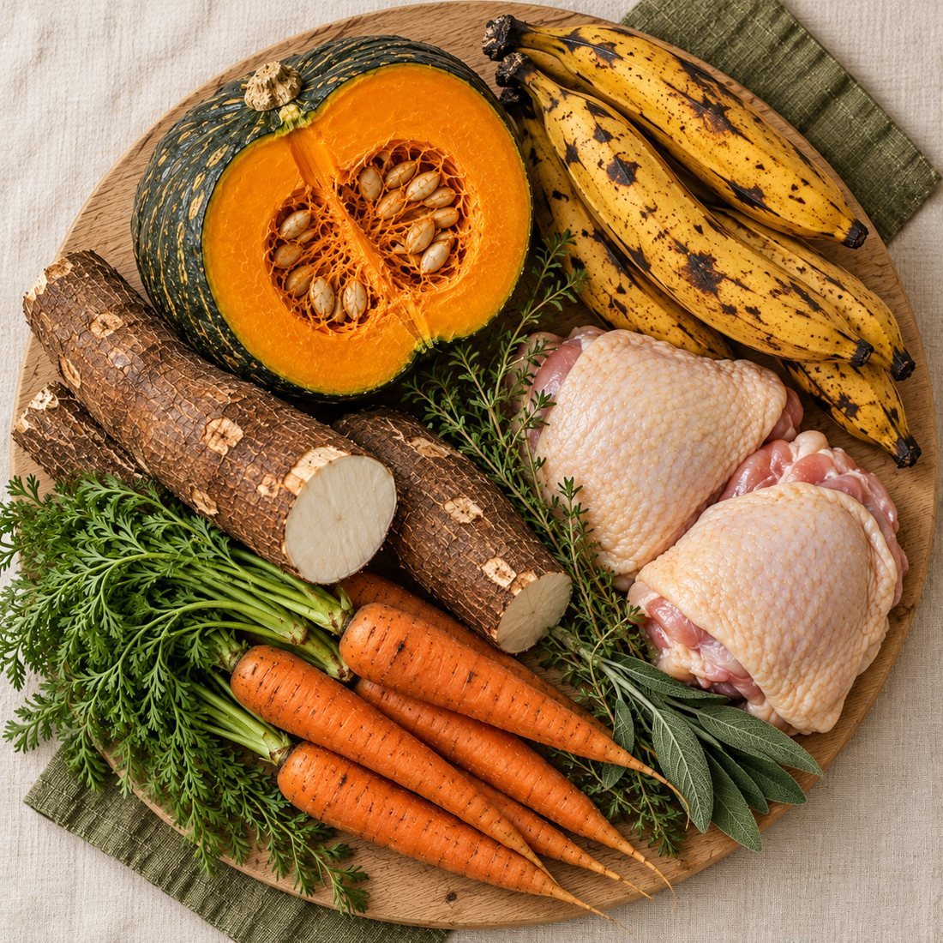

CHEF ALLAN MAMEDE
AFETO · TÉCNICA · APROVEITAMENTO
O GUIA
Cozinha
Mamede
DE TRANSFORMAÇÕES
5 ingredientes do dia a dia
15 transformações
Técnica, afeto e aproveitamento
COZINHE MELHOR
DESPERDICE MENOS
POR CHEF ALLAN MAMEDE

Slide 2
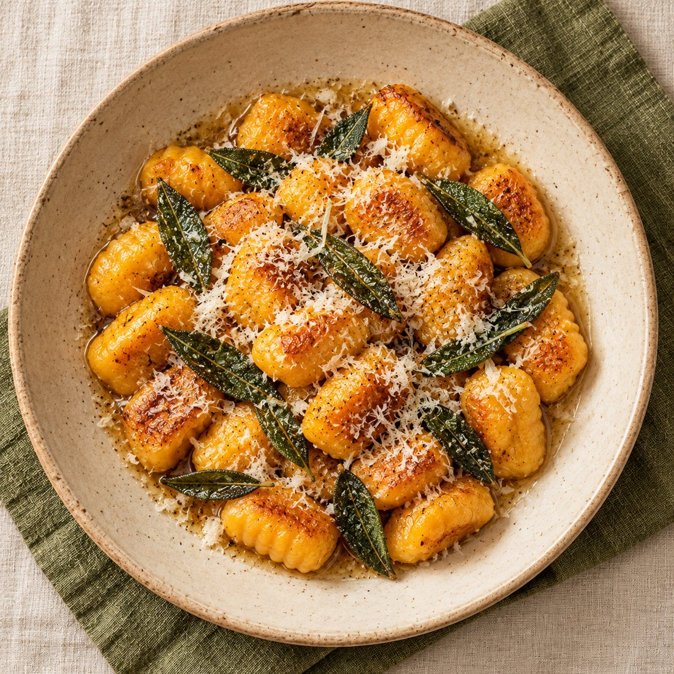


BOAS-VINDAS
Que bom ter você aqui.
Pare de fazer sempre a mesma comida do mesmo jeito. Você não precisa encher o carrinho com ingredientes caros ou exóticos para sair da rotina: o segredo está em aprender a enxergar novas possibilidades com aquilo que já compra toda semana.
Este é um guia prático para transformar 5 ingredientes cotidianos em 15 preparações completamente diferentes, unindo técnica profissional, sabor afetivo e aproveitamento integral.
Aqui você não vai encontrar receitas soltas. Cada capítulo é dedicado a um ingrediente e mostra o caminho inteiro: como escolher no mercado, como guardar, como cortar, como cozinhar de três jeitos que você talvez nunca tenha imaginado e, no fim, o que fazer com a casca, a rama, o osso e a sobra.
Leia com calma, cozinhe com tempo e, principalmente, prove tudo pelo caminho. É assim que a gente aprende a cozinhar de verdade.
Vamos cozinhar!
COZINHA MAMEDE
02

Slide 3









O JEITO MAMEDE
de cozinhar
O método que guia todo o material se apoia em três fundamentos.
Afeto
Comida acolhedora, generosa e com memória de casa, sem afetações desnecessárias nem gastronomia distante da realidade.
Técnica
Decisões simples de chef (ponto de frigideira, cortes, descanso da carne, acidez e texturas) que mudam radicalmente o resultado final.
Aproveitamento
Um olhar inteligente para cascas, talos, ramas e ossos, transformando o que iria para o lixo em sabor e textura.
COMO USAR
este guia
Cada um dos 5 capítulos é dedicado a um ingrediente e segue a mesma jornada:
O Ingrediente
Antes da Panela
3 Transformações
O olhar do chef para expandir as possibilidades de uso daquele insumo.
Como escolher no mercado, como armazenar e como cortar.
Três caminhos culinários completamente distintos para aquela sensação de “nunca pensei nisso”.
O Pulo do Chef
Não Tem Isso?
Aproveita Isso Também
Um erro frequente, desmistificado, com a técnica exata para corrigi-lo.
Substituições inteligentes para você cozinhar sem travar.
Cascas, talos, ramas e aparas transformados em preparações saborosas.
MEDIDAS USADAS 1 xícara = 240 ml · 1 colher (sopa) = 15 ml · 1 colher (chá) = 5 ml · forno sempre preaquecido
COZINHA MAMEDE
03

Slide 4
O QUE TEM
neste guia
01
Boas-vindas
02
02
O Jeito Mamede de Cozinhar
03
03
Abóbora Cabotiá
05
Nhoque de abóbora tostado na manteiga de garrafa e sálvia
07
Hambúrguer ou bolinho cremoso assado de abóbora com especiarias e queijo coalho
08
Crepúsculo: doce de abóbora cremoso de colher com coco e raspas de laranja
09
04
Banana-da-Terra
12
Moqueca expressa de frigideira com banana, leite de coco e pimenta
14
Purê aveludado de banana grelhada com noz-moscada
15
Bananas flambadas no rum ou na cachaça com crosta de açúcar mascavo e canela
16
05
Sobrecoxa de Frango
19
Sobrecoxa desossada com pele ultracrocante ao molho rústico de limão e alho
21
Frango desfiado suculento ao molho de tomate caseiro e ervas
22
Sobrecoxa marinada no iogurte com especiarias, assada até dourar
23
06
Mandioca
26
Rösti de mandioca recheado na frigideira
28
Caldo aveludado de mandioca com gengibre e bacon (ou cogumelos)
29
Biscoito de polvilho e mandioca de assadeira
30
07
Cenoura
33
Cenouras assadas inteiras, caramelizadas no mel ou melaço com azeite e tomilho
35
Hambúrguer rústico ou bolinho de cenoura com aveia e especiarias
36
Bolo de cenoura da vovó com técnica de chef e calda de chocolate espelhada
37
08
Bônus: Os 10 Pulos do Mamede
40
09
Para seguir cozinhando
41
COZINHA MAMEDE
04

Slide 5
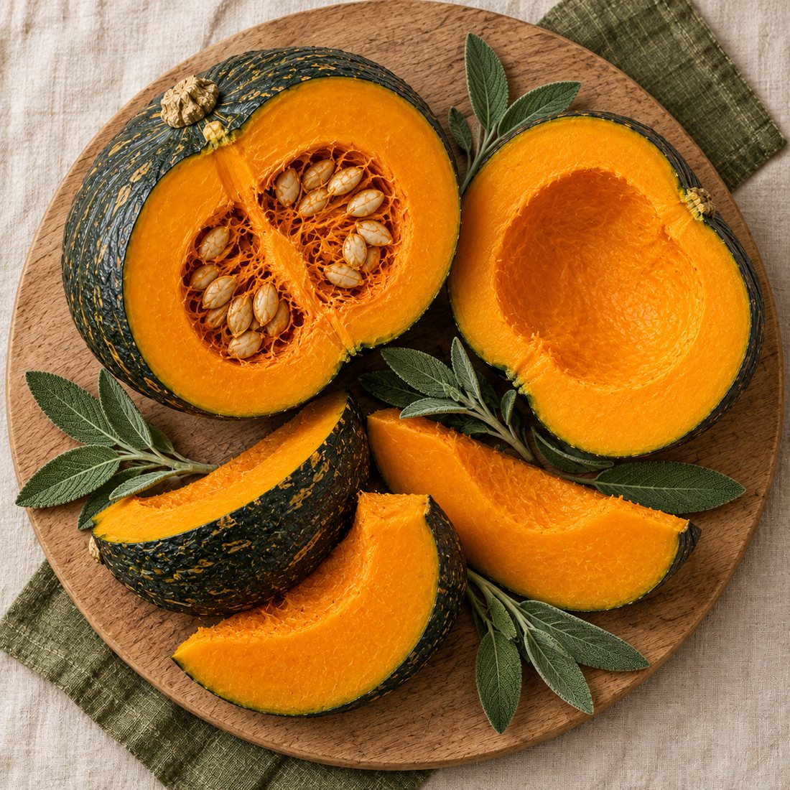
CAPÍTULO 1
Abóbora Cabotiá
ou abóbora japonesa
Versátil, barata e símbolo de comida afetiva. E 100% aproveitável, da casca à semente: exatamente o que pede o consumo consciente.
O INGREDIENTE
A cabotiá é a abóbora mais generosa da feira. Tem polpa densa, pouca água e doçura natural, e é justamente isso que permite levá-la do nhoque ao doce de colher sem perder identidade.
O erro mais comum é tratá-la sempre do mesmo jeito: cozida na água, no refogado, como acompanhamento. Quando você assa a cabotiá, a água evapora, os açúcares caramelizam e o sabor se concentra. É outra abóbora.
E tem mais: a casca é comestível e as sementes viram petisco. Da cabotiá, quase nada vai para o lixo.
AS 3 TRANSFORMAÇÕES
O CLÁSSICO AFETIVO
01
Nhoque de abóbora tostado na manteiga de garrafa e sálvia (conforto refinado)
07
O INUSITADO
02
Hambúrguer ou bolinho cremoso assado de abóbora com especiarias e queijo coalho (o lado salgado que ninguém espera)
08
O LADO DOCE
03
Crepúsculo: doce de abóbora cremoso de colher com coco e raspas de laranja (uma sobremesa de memória afetiva)
09
COZINHA MAMEDE
05

Slide 6


ANTES DA
panela
Escolher bem, guardar direito e cortar do jeito certo: metade do prato se resolve aqui.
NA HORA DE ESCOLHER
COMO GUARDAR
Pegue na mão: ela deve parecer pesada para o tamanho. Isso indica polpa densa e pouca água.
Inteira: em local fresco, seco e arejado, fora da geladeira, por até 1 a 2 meses.
Casca firme, sem partes moles, rachaduras ou manchas úmidas.
Cortada: retire as sementes, envolva em filme e guarde na geladeira por até 5 dias.
Cabinho seco e bem preso. Se estiver verde e úmido, ela foi colhida cedo demais.
Assada ou cozida: em porções no freezer por até 3 meses.
Comprando em pedaço: procure polpa laranja intensa e sementes bem formadas.
PRÉ-PREPARO E CORTES
Estabilize primeiro: corte uma fatia fina da base para ela não rolar na tábua.
Use a faca mais pesada que você tiver e corte ao meio, de cima para baixo. Retire as sementes com uma colher.
Gomos com casca para assar; cubos de 2 cm para refogar e cozinhar; ralada para bolinhos e massas.
Para descascar, apoie o gomo deitado na tábua e corte a casca com a faca, de cima para baixo.
COZINHA MAMEDE
06

Slide 7
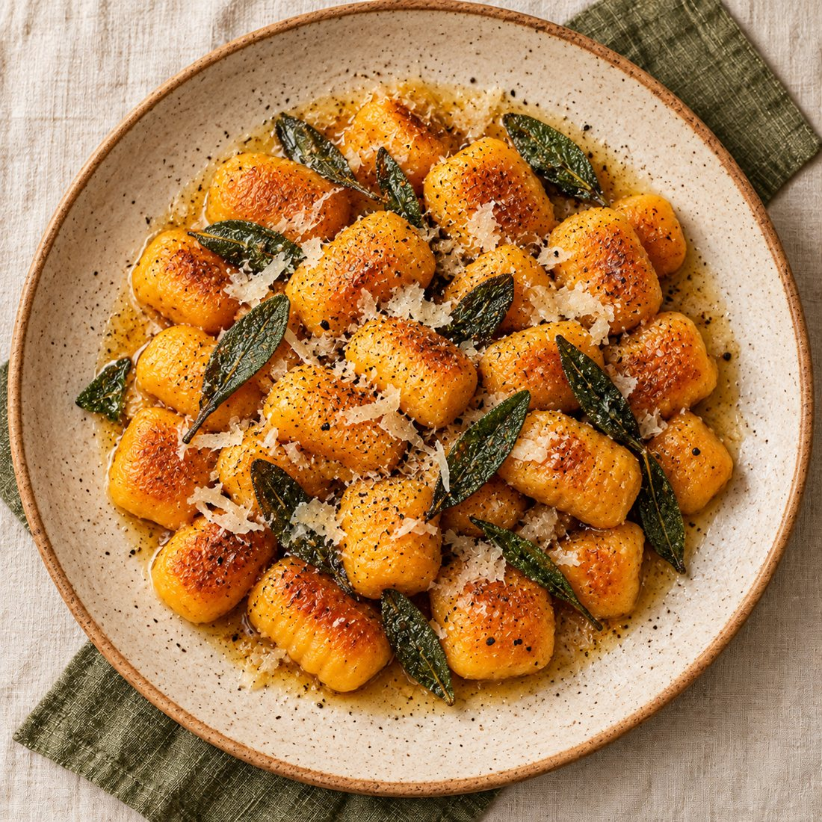



RECEITA 1.1 · O CLÁSSICO AFETIVO
Nhoque de abóbora tostado na manteiga de garrafa e sálvia
conforto refinado
1H15
4 PORÇÕES
TEMPO
RENDIMENTO
INGREDIENTES
MODO DE PREPARO
MASSA
1
Corte a abóbora em gomos, sem tirar a casca, e asse a 200 °C por 35 a 40 minutos, até ficar bem macia. Assar, e não cozinhar na água, é o que garante um nhoque leve.
800 g de abóbora cabotiá com casca (cerca de 600 g de polpa)
1 gema
2
Raspe a polpa da casca e passe pelo espremedor (ou amasse muito bem com um garfo). Espalhe o purê numa travessa e deixe esfriar descoberto, para o vapor ir embora.
50 g de parmesão ralado fino
180 a 220 g de farinha de trigo (mais um pouco para polvilhar)
Sal e noz-moscada ralada na hora
3
Junte a gema, o parmesão, sal e noz-moscada. Acrescente a farinha aos poucos, misturando com as mãos só até a massa ficar macia e soltar dos dedos. Ela pode continuar levemente úmida.
PARA FINALIZAR
4 colheres (sopa) de manteiga de garrafa
12 folhas de sálvia fresca
4
Faça um teste: modele uma bolinha e cozinhe em água fervente. Se desmanchar, acrescente mais 1 ou 2 colheres de farinha.
Pimenta-do-reino e parmesão a gosto
5
Divida a massa, faça rolinhos de 2 cm de espessura sobre a bancada enfarinhada e corte em pedaços de 2 cm.
6
Cozinhe em água fervente com sal, em levas. Quando os nhoques subirem, conte 30 segundos e retire com escumadeira.
7
Numa frigideira grande, aqueça a manteiga de garrafa e frite as folhas de sálvia até ficarem crocantes. Junte os nhoques escorridos e deixe dourar 2 minutos sem mexer. Vire, finalize com pimenta e parmesão e sirva na hora.
TOQUE DO MAMEDE
Os nhoques podem ser congelados crus, espalhados numa assadeira enfarinhada. Depois de firmes, passe para um saco. Cozinhe direto do congelador, sem descongelar.
COZINHA MAMEDE
07

Slide 8
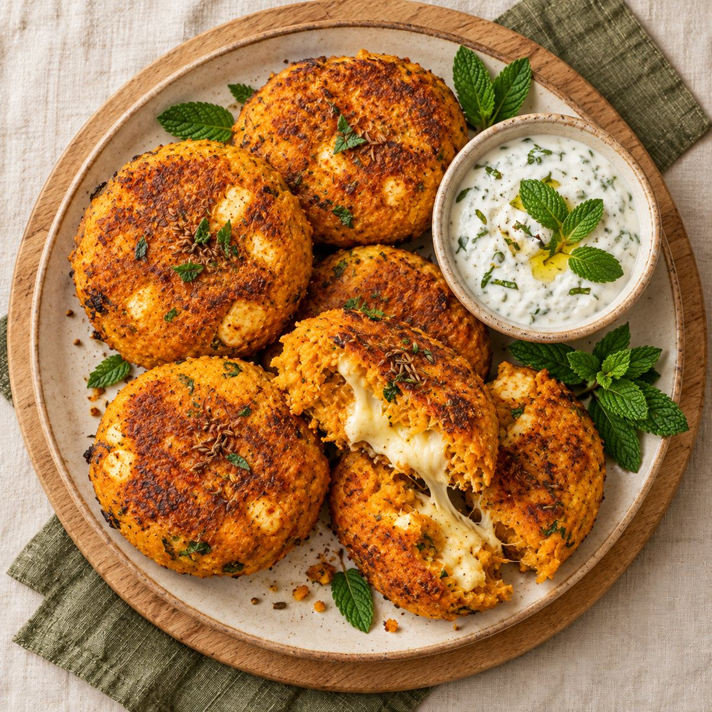
RECEITA 1.2 · O INUSITADO
Hambúrguer ou bolinho cremoso assado de abóbora com especiarias e queijo coalho
o lado salgado que ninguém espera
1H (MAIS 30 MIN DE GELADEIRA)
12 BOLINHOS OU 6 HAMBÚRGUERES
TEMPO
RENDIMENTO
INGREDIENTES
MODO DE PREPARO
500 g de abóbora cabotiá assada e amassada (veja o passo 1 do nhoque)
1
Refogue a cebola e o alho num fio de azeite até ficarem macios. Junte o cominho e a páprica e mexa por 30 segundos, só para despertar o aroma das especiarias.
150 g de queijo coalho em cubinhos
2
Numa tigela, misture o purê de abóbora, o refogado, o ovo, a farinha de rosca e o cheiro-verde. Tempere com sal e pimenta. Por último, incorpore o queijo coalho.
1 ovo
6 colheres (sopa) de farinha de rosca (ou de aveia em flocos finos)
3
Cubra e leve à geladeira por 30 minutos. A massa firma e fica muito mais fácil de modelar.
½ cebola picada bem miúda
1 dente de alho picado
4
Com as mãos untadas, modele bolinhos ou discos de hambúrguer. Disponha numa assadeira com papel-manteiga e pincele azeite por cima.
1 colher (chá) de cominho em pó
1 colher (chá) de páprica defumada
2 colheres (sopa) de cheiro-verde picado
5
Asse a 200 °C por 25 a 30 minutos, virando na metade do tempo, até dourar. Para hambúrgueres, também dá para dourar numa frigideira bem quente, 4 minutos de cada lado.
Sal, pimenta-do-reino e azeite
TOQUE DO MAMEDE
O queijo coalho derrete só em parte e cria um coração cremoso, com pontos tostados por fora. Sirva com um molho de iogurte, limão e hortelã.
COZINHA MAMEDE
08

Slide 9
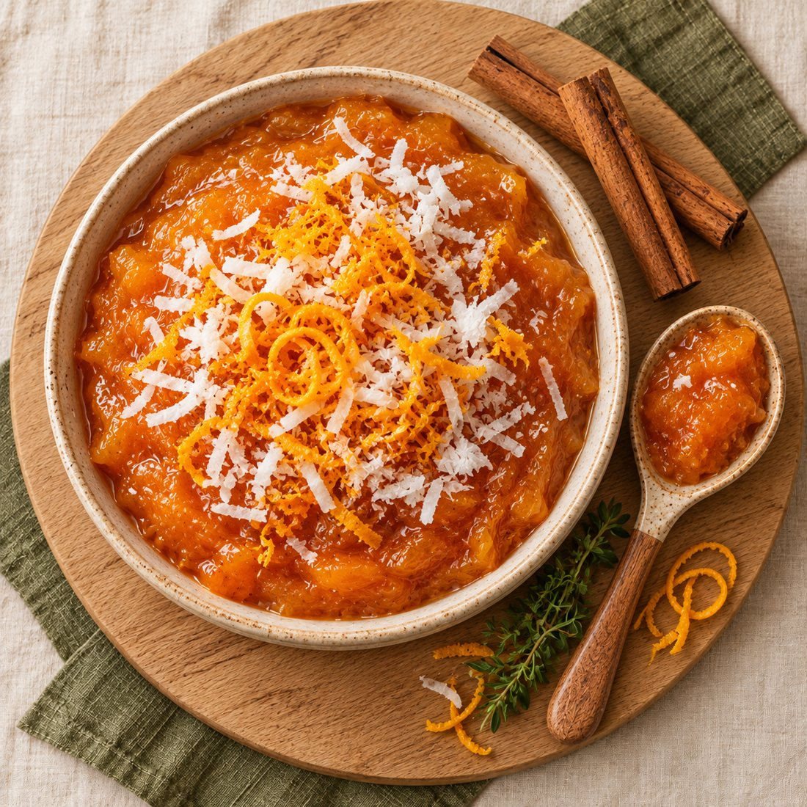
RECEITA 1.3 · O LADO DOCE
Crepúsculo: doce de abóbora cremoso de colher com coco e raspas de laranja
uma sobremesa de memória afetiva
1H10
CERCA DE 1 KG
TEMPO
RENDIMENTO
INGREDIENTES
MODO DE PREPARO
1 kg de polpa de abóbora cabotiá em cubos
1
Numa panela de fundo grosso, cozinhe a abóbora com a água, tampada, em fogo médio, até ficar bem macia (cerca de 15 minutos).
300 g de açúcar
½ xícara de água
2
Amasse a abóbora na própria panela. Junte o açúcar, a canela e os cravos.
200 ml de leite de coco
50 g de coco ralado
3
Cozinhe em fogo baixo, mexendo com frequência, até o doce começar a desgrudar do fundo da panela, por 30 a 40 minutos. Cuidado: ele espirra. Use uma colher de cabo longo.
1 pau de canela e 3 cravos-da-índia
Raspas de 1 laranja
1 pitada de sal
4
Acrescente o leite de coco e o coco ralado e cozinhe por mais 10 minutos, mexendo.
5
Desligue o fogo, retire a canela e os cravos e só então junte as raspas de laranja e a pitada de sal.
6
Ponto certo: ao passar a colher no fundo, o doce abre um caminho que demora a se fechar. Lembre que ele engrossa bastante ao esfriar.
TOQUE DO MAMEDE
Raspas de cítricos vão sempre no final, com o fogo desligado: o calor prolongado evapora os óleos aromáticos da casca. A pitada de sal não salga, ela faz o doce parecer mais doce e menos enjoativo.
COZINHA MAMEDE
09

Slide 10

O PULO
do chef
Nhoque de abóbora que vira chiclete
O ERRO
A TÉCNICA
Cozinhar a abóbora na água. Ela absorve líquido, a massa fica mole e a única saída parece ser jogar mais e mais farinha. O resultado é um nhoque pesado, borrachudo e com gosto de farinha, em vez de gosto de abóbora.
→
Asse a abóbora em vez de cozinhar: a água evapora e o sabor concentra.
→
Deixe o vapor sair: espalhe o purê numa travessa e espere amornar antes de juntar a farinha.
→
Farinha aos poucos: pare assim que a massa deixar de grudar. Massa de nhoque é úmida mesmo.
→
Não sove: misture só o necessário. Quanto mais você trabalha a massa, mais elástica ela fica.
NÃO TEM
isso?
SE NÃO TIVER…
USE…
Abóbora cabotiá
Abóbora-paulista ou moranga (têm mais água: asse por mais tempo e escorra o purê numa peneira) ou batata-doce.
Manteiga de garrafa
Ghee ou manteiga comum com um fio de azeite (que evita que ela queime).
Sálvia fresca
Alecrim ou tomilho frescos.
Queijo coalho
Queijo meia-cura ou muçarela em cubos.
Leite de coco
200 ml de leite com 2 colheres (sopa) a mais de coco ralado.
Laranja
Tangerina, ou metade da quantidade de raspas de limão-taiti.
COZINHA MAMEDE
10

Slide 11
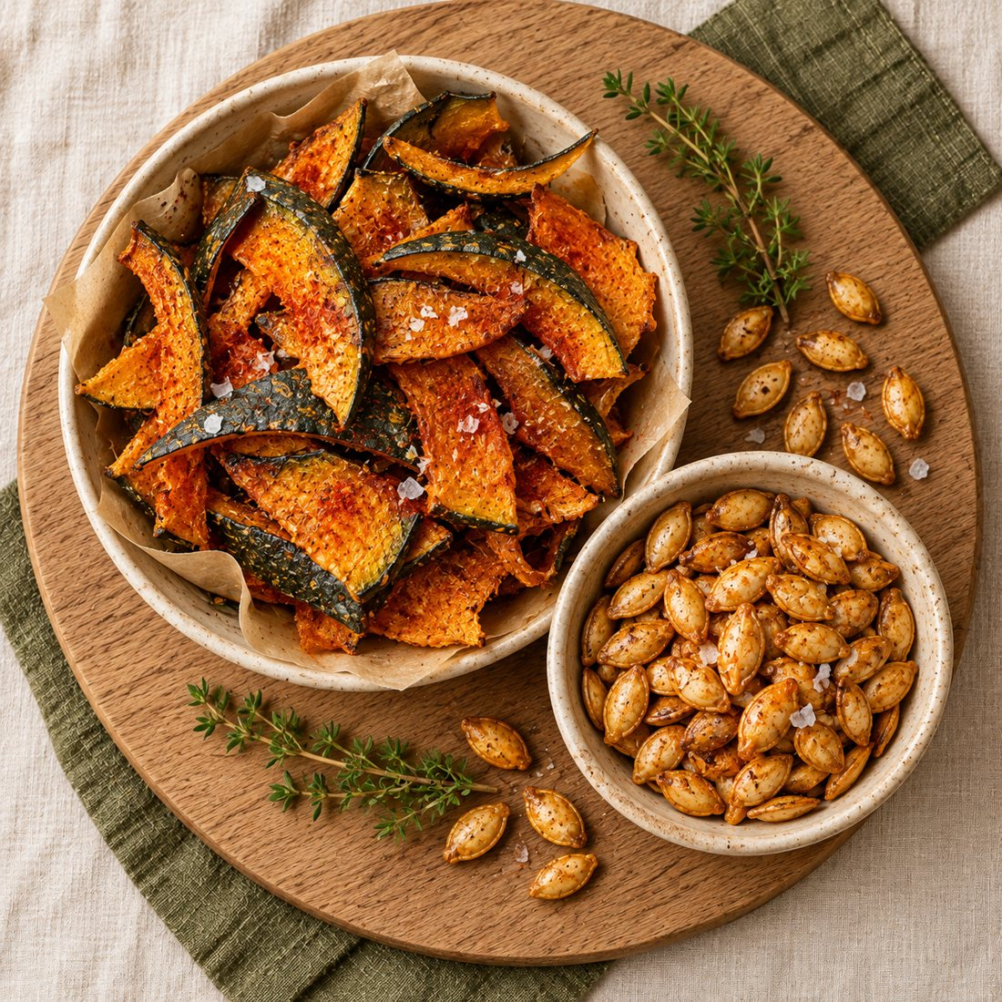

APROVEITA
isso também
Cascas, talos, ramas e aparas: o que ia para o lixo vira sabor.
Casca: chips crocantes temperados
Quando a receita pedir abóbora descascada, tire a casca em tiras finas com um descascador de legumes. Misture com um fio de azeite, sal e páprica e espalhe sem amontoar. Leve à airfryer a 180 °C por 8 a 12 minutos, chacoalhando na metade, ou ao forno a 160 °C por 20 a 25 minutos. Elas ficam crocantes ao esfriar.
Sementes: snack crocante com páprica e sal
Lave as sementes numa peneira, separando as fibras, e seque muito bem com um pano. Tempere com um fio de azeite, sal e páprica defumada e asse a 160 °C por 20 a 25 minutos, mexendo de vez em quando, até dourarem e estalarem. Use como petisco ou para dar crocância a saladas, sopas e ao próprio nhoque.
COZINHA MAMEDE
11

Slide 12
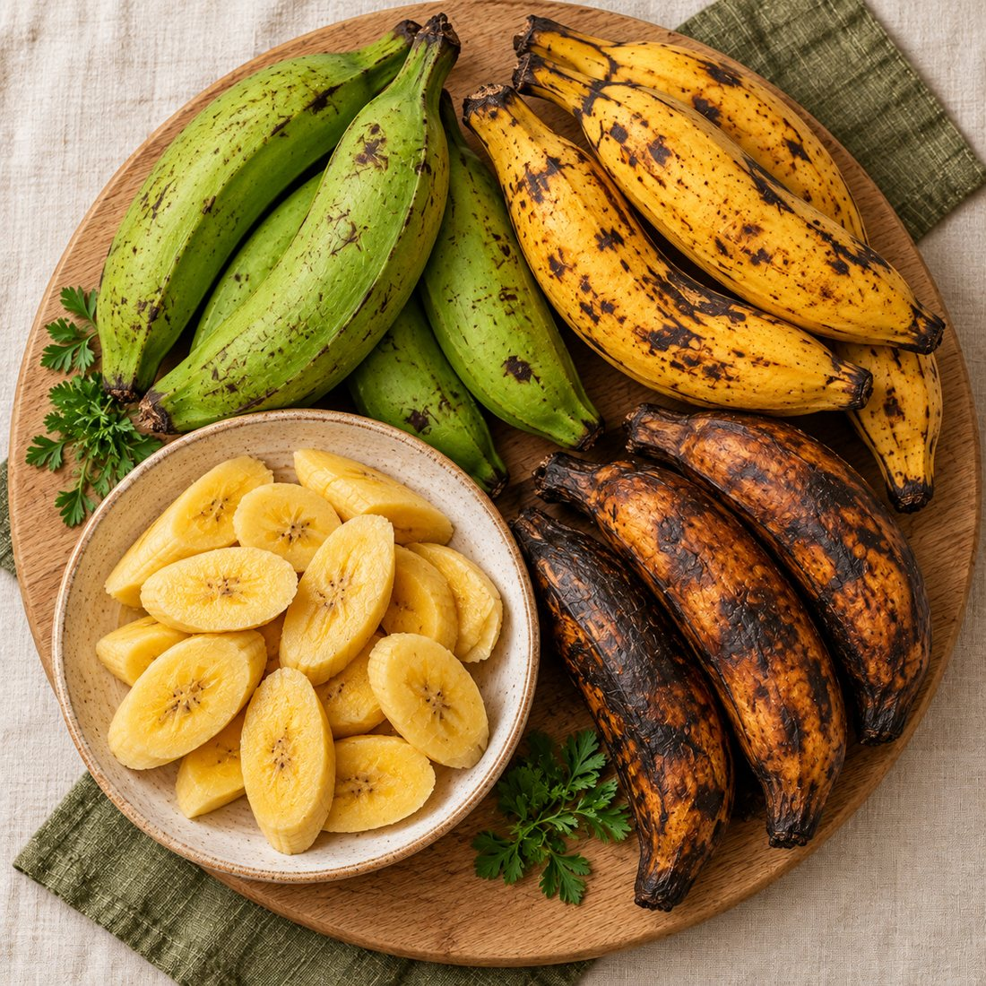
CAPÍTULO 2
Banana-da-Terra
ou banana-prata firme
O ingrediente nacional por excelência. Transita entre o salgado e o doce e leva sofisticação ao prato sem pesar no bolso.
O INGREDIENTE
A banana-da-terra é uma banana de cozinhar. Crua, ela é dura e pouco agradável; no fogo, vira outra coisa: macia, caramelizada, cheia de sabor.
O segredo está no estágio de maturação. Verde, ela é rica em amido e se comporta quase como uma batata. Amarela com pintinhas pretas, fica no ponto mais versátil: doce, mas firme. Com a casca quase toda preta, está doce e macia, perfeita para purês e sobremesas.
Aprender a ler a casca é aprender a escolher o que fazer com ela. E, no fim, a própria casca ainda vira recheio.
AS 3 TRANSFORMAÇÕES
A RÁPIDA DE FRIGIDEIRA
01
Moqueca expressa de frigideira com banana, leite de coco e pimenta (sem peixe, mas cheia de sabor)
14
A TEXTURA SURPREENDENTE
02
Purê aveludado de banana grelhada com noz-moscada (para acompanhar carnes ou legumes assados)
15
A SOBREMESA DE CHEF
03
Bananas flambadas no rum ou na cachaça com crosta de açúcar mascavo e canela (a sobremesa de restaurante feita em casa)
16
COZINHA MAMEDE
12

Slide 13
ANTES DA
panela
Escolher bem, guardar direito e cortar do jeito certo: metade do prato se resolve aqui.
NA HORA DE ESCOLHER
COMO GUARDAR
Escolha pelo uso: amarela com pintas para as receitas deste capítulo; mais verde se for fritar em chips; bem madura para doces.
Fora da geladeira, de preferência penduradas, longe de outras frutas.
Para amadurecer mais rápido, guarde num saco de papel fechado.
A fruta deve estar firme ao toque, sem partes afundadas.
Para frear o amadurecimento, leve à geladeira: a casca escurece, mas a polpa se mantém.
Evite pontas com bolor ou casca rachada, por onde a fruta resseca.
Maduras demais? Descasque, corte e congele em saco fechado por até 3 meses.
PRÉ-PREPARO E CORTES
Para descascar a banana-da-terra: corte as duas pontas, faça um talho raso ao longo da casca e solte-a com o polegar.
Rodelas grossas em diagonal (2 cm) para frigideira e moqueca.
Lâminas no comprimento para grelhar e flambar.
COZINHA MAMEDE
13

Slide 14
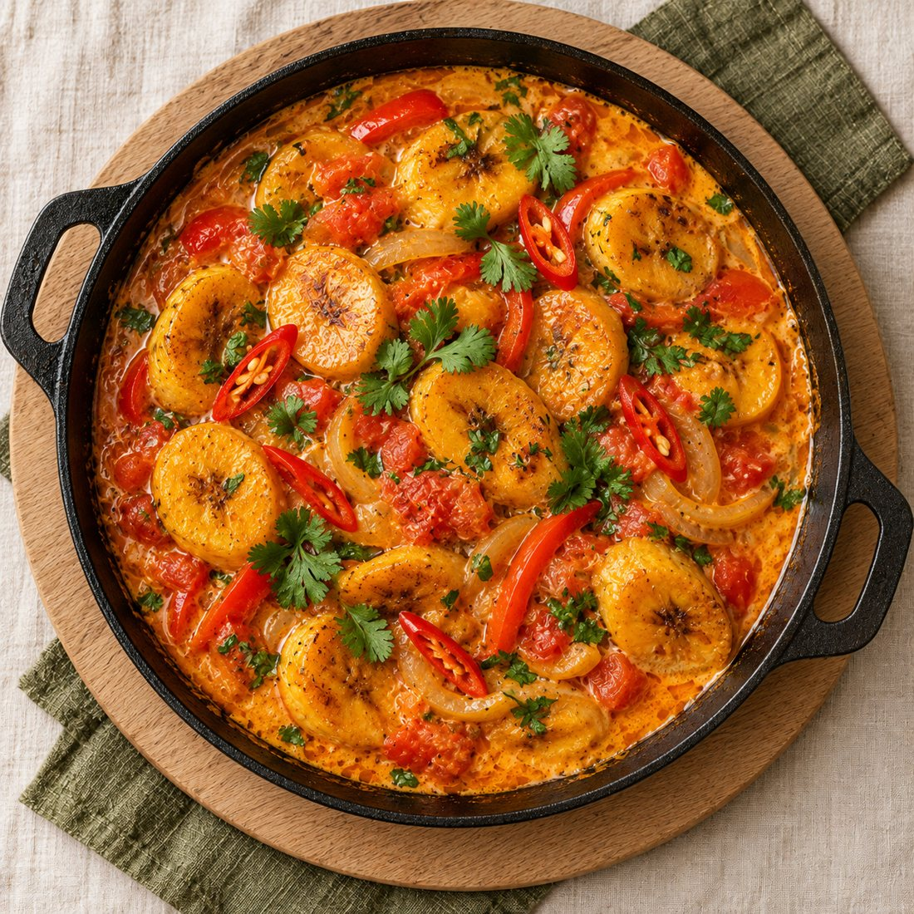
RECEITA 2.1 · A RÁPIDA DE FRIGIDEIRA
Moqueca expressa de frigideira com banana, leite de coco e pimenta
sem peixe, mas cheia de sabor
30 MIN
3 PORÇÕES
TEMPO
RENDIMENTO
INGREDIENTES
MODO DE PREPARO
3 bananas-da-terra maduras e firmes, em rodelas diagonais de 2 cm
1
Aqueça 1 colher de dendê numa frigideira grande. Doure as rodelas de banana, 2 minutos de cada lado, sem mexer. Tempere com uma pitada de sal e reserve.
2 colheres (sopa) de azeite de dendê
2
Na mesma frigideira, com o restante do dendê, refogue a cebola, o pimentão e o alho por 3 minutos.
1 cebola em rodelas
Junte o tomate e a pimenta e cozinhe até o tomate começar a desmanchar.
1 pimentão vermelho em tiras
3
2 tomates em rodelas
Acrescente o leite de coco e deixe ferver por 5 minutos, até engrossar levemente. Acerte o sal.
2 dentes de alho picados
4
200 ml de leite de coco
1 pimenta dedo-de-moça (ou pimenta-de-cheiro) picada, sem sementes
5
Volte as bananas para a frigideira e cozinhe só por 3 a 4 minutos, para aquecerem no molho sem desmanchar.
Suco de ½ limão
6
Desligue o fogo, regue com o suco de limão e finalize com coentro.
Coentro (ou cheiro-verde) e sal a gosto
TOQUE DO MAMEDE
Dourar a banana antes é o que dá estrutura e sabor à moqueca. Sirva com arroz branco e farofa de dendê.
COZINHA MAMEDE
14

Slide 15
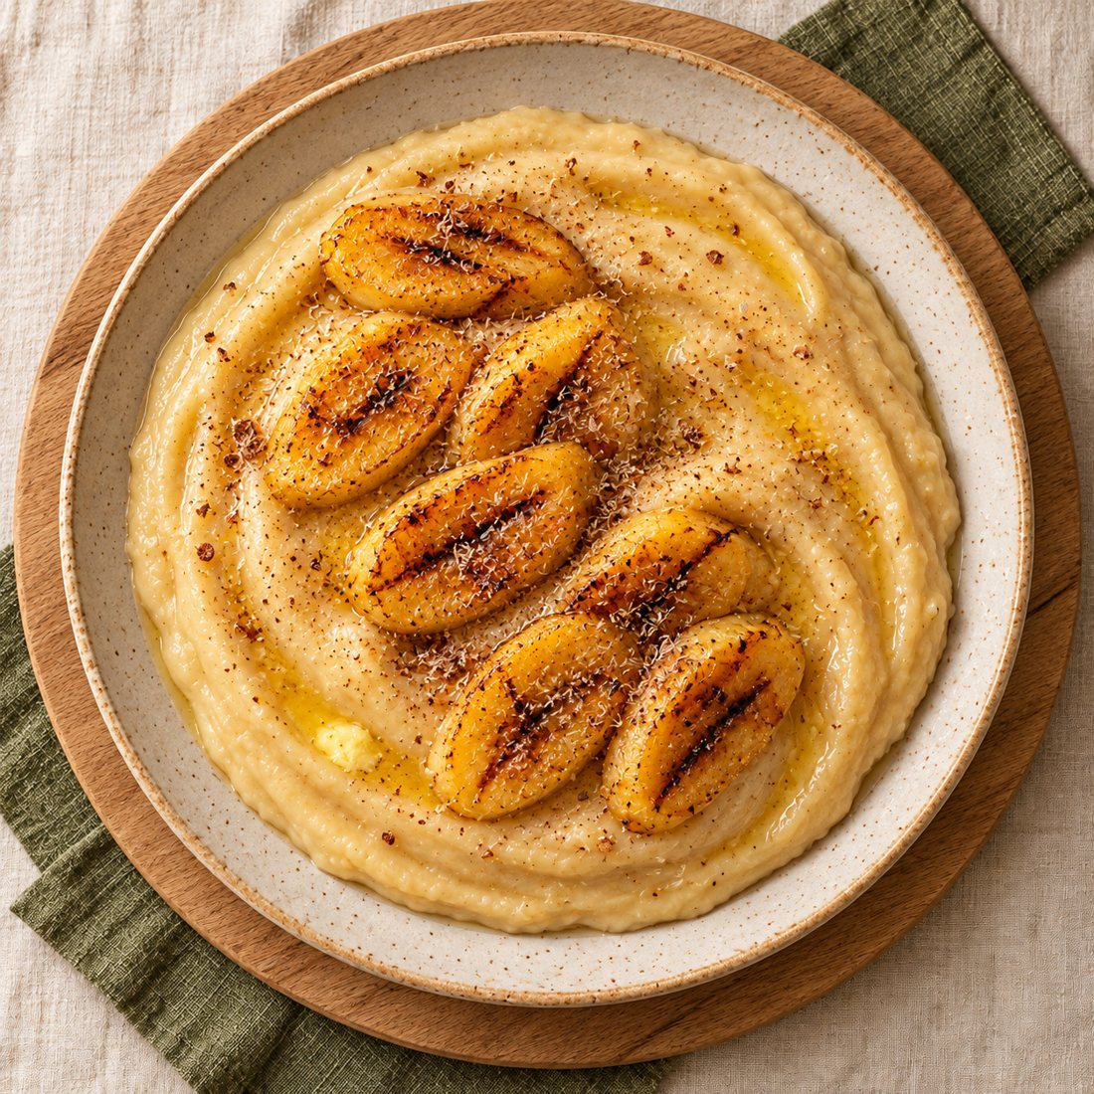
RECEITA 2.2 · A TEXTURA SURPREENDENTE
Purê aveludado de banana grelhada com noz-moscada
para acompanhar carnes ou legumes assados
25 MIN
4 PORÇÕES COMO ACOMPANHAMENTO
TEMPO
RENDIMENTO
INGREDIENTES
MODO DE PREPARO
3 bananas-da-terra maduras
1
Descasque as bananas e corte em lâminas no sentido do comprimento.
2 colheres (sopa) de manteiga
150 ml de leite quente (ou caldo de frango)
2
Aqueça 1 colher de manteiga numa frigideira e grelhe as lâminas em fogo médio-alto até ficarem bem douradas dos dois lados. É essa caramelização que dá profundidade ao purê.
Noz-moscada ralada na hora
Sal, pimenta-do-reino e algumas gotas de limão
3
Transfira para uma panela, junte o leite quente e amasse bem com um garfo ou espremedor, em fogo baixo.
4
Acrescente a manteiga restante e mexa até ficar aveludado. Se quiser mais liso, passe por uma peneira.
5
Tempere com sal, pimenta e noz-moscada. Se estiver doce demais, equilibre com algumas gotas de limão.
TOQUE DO MAMEDE
É um acompanhamento salgado de respeito: fica perfeito com carne de sol, frango assado ou peixe grelhado.
COZINHA MAMEDE
15

Slide 16
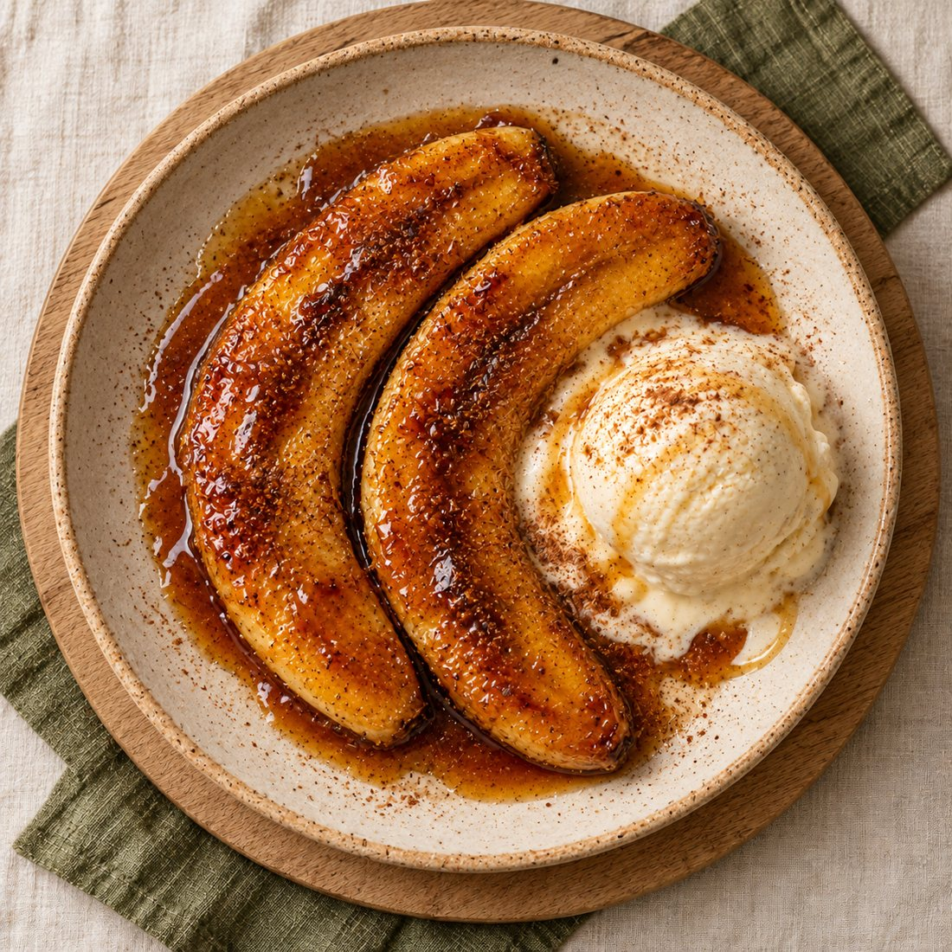
RECEITA 2.3 · A SOBREMESA DE CHEF
Bananas flambadas no rum ou na cachaça com crosta de açúcar mascavo e canela
a sobremesa de restaurante feita em casa
15 MIN
4 PORÇÕES
TEMPO
RENDIMENTO
INGREDIENTES
MODO DE PREPARO
2 bananas-da-terra ou 4 bananas-prata firmes
1
Corte as bananas ao meio no sentido do comprimento (e ao meio na largura, se forem grandes).
3 colheres (sopa) de açúcar mascavo
2
Misture o açúcar mascavo com a canela e o sal e polvilhe sobre o lado cortado das bananas, pressionando.
1 colher (chá) de canela em pó
3
Aqueça a manteiga numa frigideira até espumar. Coloque as bananas com o lado do açúcar para baixo e não mexa por 2 a 3 minutos, até formar uma crosta. Vire com cuidado.
2 colheres (sopa) de manteiga
50 ml de rum ou cachaça
Suco de 1 laranja
1 pitada de sal
4
Flambe com segurança: desligue o fogo, coloque o rum medido num copinho e despeje na frigideira. Afaste o rosto, religue o fogo e incline levemente a frigideira (ou acenda com um fósforo longo). Deixe a chama apagar sozinha.
Sorvete de creme para servir
5
Junte o suco de laranja e deixe borbulhar por 1 minuto, até formar uma calda.
6
Sirva as bananas quentes com a calda e uma bola de sorvete.
TOQUE DO MAMEDE
Nunca despeje a bebida direto da garrafa perto do fogo, e desligue o exaustor durante a flambagem. Flambar queima o álcool e deixa só o aroma da bebida na calda.
COZINHA MAMEDE
16

Slide 17
O PULO
do chef
Banana que vira papa na frigideira
O ERRO
A TÉCNICA
Colocar a banana em frigideira morna e ficar mexendo. Ela solta líquido, cozinha no próprio vapor e desmancha antes de dourar.
→
Frigideira quente de verdade, com a gordura já brilhando, antes de a banana entrar.
→
Espaço: não amontoe. Se precisar, doure em duas levas.
→
Não mexa: deixe 2 minutos parada e vire uma única vez.
→
Banana no ponto: amarela com pintinhas. Preta demais desmancha; verde demais não carameliza.
NÃO TEM
isso?
SE NÃO TIVER…
USE…
Banana-da-terra
Banana-prata firme (cozinha mais rápido: reduza os tempos pela metade).
Azeite de dendê
Azeite comum com 1 colher (chá) de colorau ou páprica doce.
Leite de coco
Creme de leite com 2 colheres (sopa) de coco ralado.
Rum ou cachaça
Conhaque ou uísque. Sem álcool: dobre o suco de laranja e pule a flambagem.
Açúcar mascavo
Açúcar demerara, ou açúcar comum com 1 colher (chá) de melado.
Noz-moscada
Uma pitada de canela ou de cravo em pó.
COZINHA MAMEDE
17

Slide 18
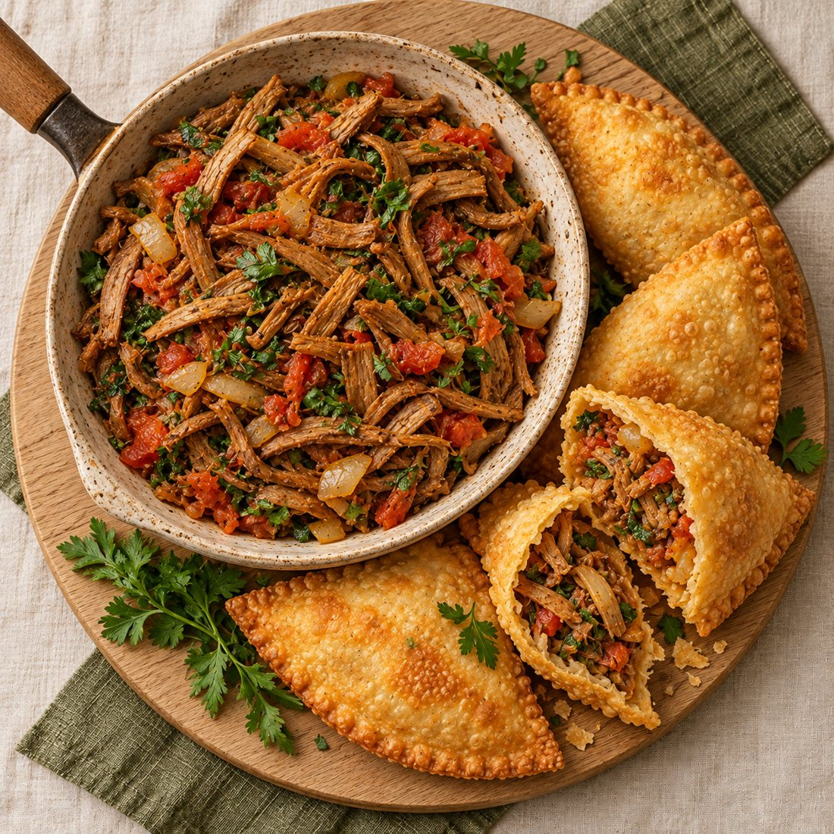
APROVEITA
isso também
Cascas, talos, ramas e aparas: o que ia para o lixo vira sabor.
Casca: “carne” vegetal desfiada e temperada
Funciona melhor com cascas de banana-prata ou nanica, maduras e bem lavadas (a da banana-da-terra é mais grossa: cozinhe antes por 15 minutos em água). Corte as pontas e desfie as cascas no comprimento com um garfo. Deixe de molho em água com limão por 10 minutos e escorra. Refogue cebola, alho e tomate, junte as cascas, cominho, páprica e colorau e cozinhe em fogo baixo, tampado, por 15 a 20 minutos, pingando água se secar. Ajuste o sal e finalize com cheiro-verde.
Onde usar
Recheio de pastel, tapioca e torta; fricassê com creme de leite e queijo gratinado; refogado para servir com arroz e feijão. Com as cascas de 5 bananas você faz recheio para uns 10 pastéis.
COZINHA MAMEDE
18

Slide 19
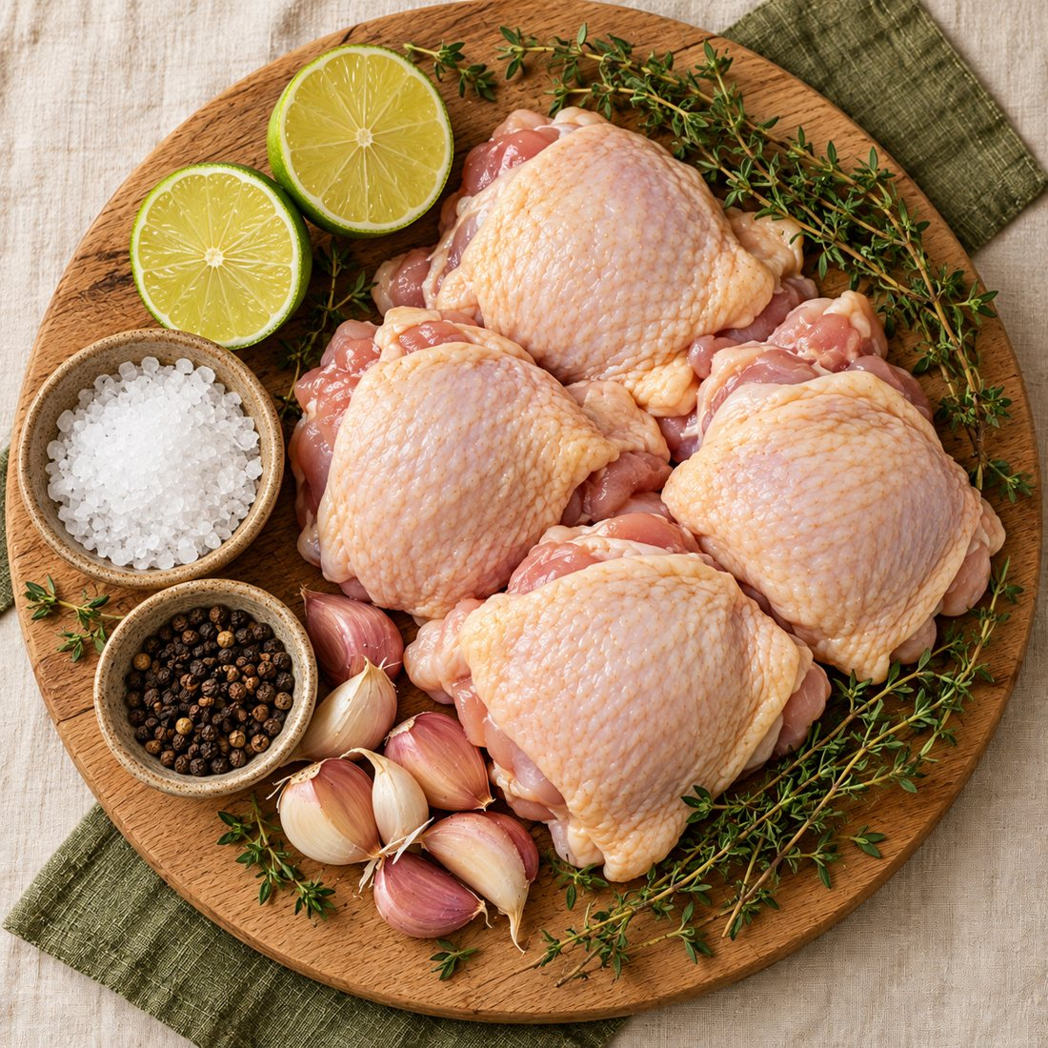
CAPÍTULO 3
Sobrecoxa de Frango
com osso e pele
A proteína é um dos itens que mais pesam no orçamento da família. A sobrecoxa é muito mais saborosa, suculenta e barata que o peito, e com técnica de chef você passa a dominá-la.
O INGREDIENTE
Se existe um corte que perdoa, é a sobrecoxa. Por ser carne escura, tem mais gordura e mais colágeno: aguenta mais tempo de fogo, continua suculenta e tem muito mais sabor que o peito.
E ela vem com dois presentes que quase todo mundo joga fora. A pele, que bem trabalhada fica crocante como um torresmo. E o osso, que vira um caldo capaz de transformar qualquer arroz, molho ou sopa.
Neste capítulo, a mesma peça vai para a frigideira, para a panela e para o forno, cada vez com uma técnica e um resultado diferentes.
AS 3 TRANSFORMAÇÕES
A TÉCNICA DA FRIGIDEIRA
01
Sobrecoxa desossada com pele ultracrocante ao molho rústico de limão e alho (a pele mais crocante que você já fez)
21
O COZIMENTO LENTO
02
Frango desfiado suculento ao molho de tomate caseiro e ervas (para massas, tortas e sanduíches)
22
O ASSADO TECNOLÓGICO
03
Sobrecoxa marinada no iogurte com especiarias, assada até dourar (maciez extrema, no forno ou na airfryer)
23
COZINHA MAMEDE
19

Slide 20
ANTES DA
panela
Escolher bem, guardar direito e cortar do jeito certo: metade do prato se resolve aqui.
NA HORA DE ESCOLHER
COMO GUARDAR
Pele inteira, de cor clara e uniforme, sem manchas escuras.
Na geladeira, na prateleira de baixo, por até 2 dias.
Pouco líquido na bandeja e nenhum cheiro forte.
No freezer, em porções achatadas dentro de sacos, por até 3 meses.
Congelada: sem cristais grossos de gelo, que indicam que ela descongelou e congelou de novo.
Descongele sempre na geladeira, de um dia para o outro. Nunca na pia.
PRÉ-PREPARO E CORTES
Seque bem com papel-toalha antes de qualquer preparo. Pele molhada não fica crocante.
Para desossar: com a pele para baixo, faça um corte ao longo do osso, raspe a carne em volta com a ponta da faca e solte a articulação. Guarde o osso no freezer para o caldo.
Salga antecipada: 1 colher (chá) de sal para cada 500 g, de 1 hora até 24 horas antes, na geladeira e descoberta. A carne fica mais temperada e a pele, mais seca.
COZINHA MAMEDE
20

Slide 21
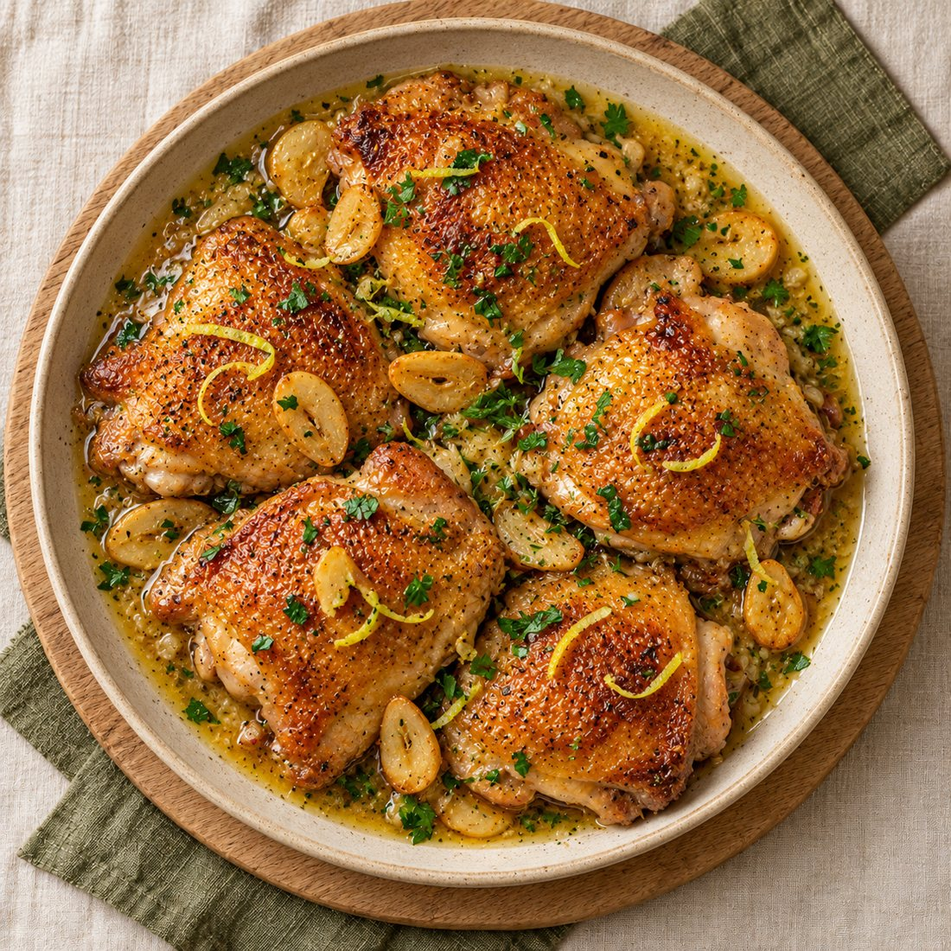
RECEITA 3.1 · A TÉCNICA DA FRIGIDEIRA
Sobrecoxa desossada com pele ultracrocante ao molho rústico de limão e alho
a pele mais crocante que você já fez
35 MIN
2 A 4 PORÇÕES
TEMPO
RENDIMENTO
INGREDIENTES
MODO DE PREPARO
FRANGO
1
Seque muito bem as sobrecoxas e tempere com sal e pimenta dos dois lados.
4 sobrecoxas desossadas, com pele
Sal e pimenta-do-reino
2
Coloque o óleo numa frigideira de fundo grosso e disponha as sobrecoxas com a pele para baixo, ainda com a frigideira fria. Ligue em fogo médio.
1 colher (chá) de óleo
MOLHO
4 dentes de alho fatiados
3
Coloque um peso por cima (uma panela menor com água, por exemplo) e deixe por 12 a 15 minutos sem mexer. A gordura da pele derrete aos poucos e ela frita na própria gordura até ficar dourada e crocante.
100 ml de caldo de frango (ou água)
Suco e raspas de 1 limão
2 colheres (sopa) de manteiga gelada
4
Vire e cozinhe por mais 4 a 6 minutos, até o centro atingir 75 °C ou o suco sair transparente ao furar.
Salsinha picada
5
Transfira para uma grade ou prato, com a pele para cima, e deixe descansar 5 minutos.
6
Retire o excesso de gordura da frigideira, deixando cerca de 1 colher. Em fogo baixo, doure o alho por 1 minuto.
7
Junte o caldo e raspe bem o fundo com uma colher de pau. Deixe reduzir à metade. Desligue o fogo, junte o suco e as raspas de limão e a manteiga gelada, mexendo até o molho engrossar e brilhar. Finalize com salsinha.
8
Sirva o molho no fundo do prato e o frango por cima, para a pele continuar crocante.
TOQUE DO MAMEDE
Aquele fundo grudado na frigideira é sabor puro. Soltá-lo com um líquido (deglaçar) transforma o que iria para a pia no melhor molho do prato.
COZINHA MAMEDE
21

Slide 22
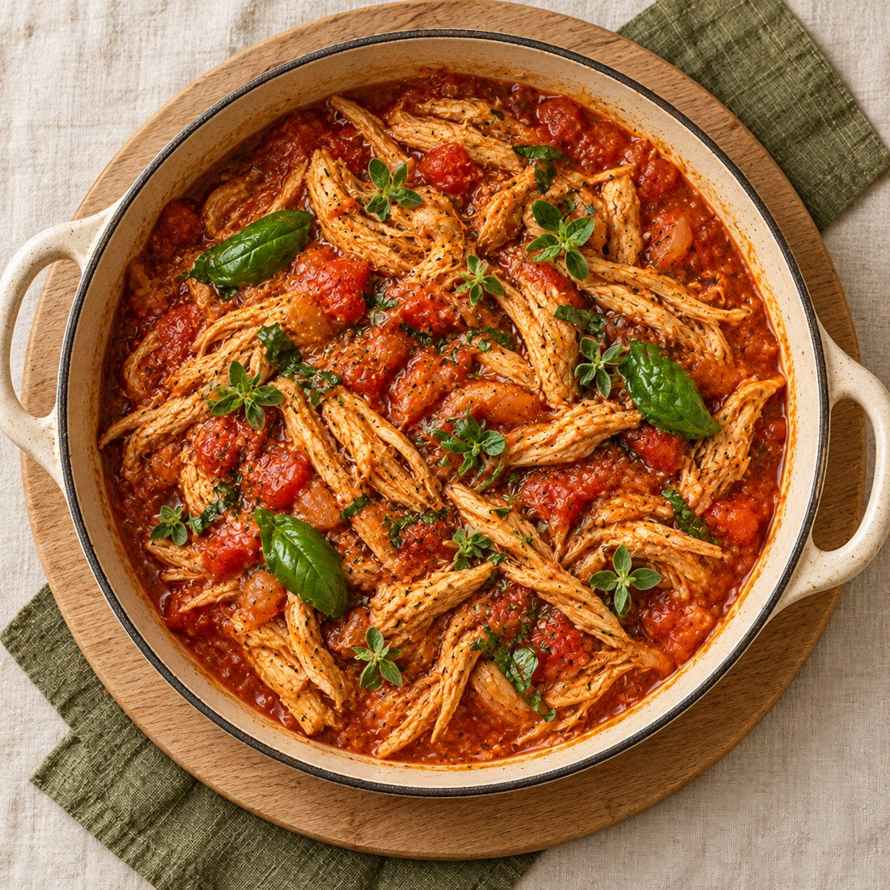
RECEITA 3.2 · O COZIMENTO LENTO
Frango desfiado suculento ao molho de tomate caseiro e ervas
para massas, tortas e sanduíches
1H20 (OU 40 MIN NA PRESSÃO)
6 PORÇÕES
TEMPO
RENDIMENTO
INGREDIENTES
MODO DE PREPARO
6 sobrecoxas com osso e pele (cerca de 1 kg)
1
Seque e tempere as sobrecoxas com sal e pimenta. Doure no azeite, com a pele para baixo, por 6 a 8 minutos, até ficarem bem douradas. Vire, doure o outro lado por 2 minutos e reserve.
Sal e pimenta-do-reino
1 colher (sopa) de azeite
1 cebola picada
2
Na gordura que ficou na panela, refogue a cebola, o alho e a cenoura até ficarem macios.
3 dentes de alho picados
1 cenoura ralada
3
Junte o extrato de tomate e mexa por 1 minuto, até ele escurecer levemente. Isso tira o gosto ácido de lata e aprofunda o sabor.
1 colher (sopa) de extrato de tomate
6 tomates bem maduros picados (ou 1 lata de tomate pelado)
4
Acrescente os tomates, o louro e o caldo, raspando o fundo. Volte o frango para a panela.
1 folha de louro
5
Tampe e cozinhe em fogo baixo por 50 a 60 minutos (ou 20 minutos na panela de pressão), até a carne soltar do osso.
300 ml de caldo de frango ou água
Orégano, manjericão e cheiro-verde a gosto
Retire os ossos e a pele (guarde os ossos para o caldo). Desfie a carne com dois garfos dentro do próprio molho.
6
7
Cozinhe destampado até o molho envolver o frango. Finalize com as ervas e acerte o sal.
TOQUE DO MAMEDE
Desfiar dentro do molho faz a carne absorver o líquido e continuar suculenta. Use em sanduíches, massas, tortas, panquecas ou sobre polenta mole.
COZINHA MAMEDE
22

Slide 23
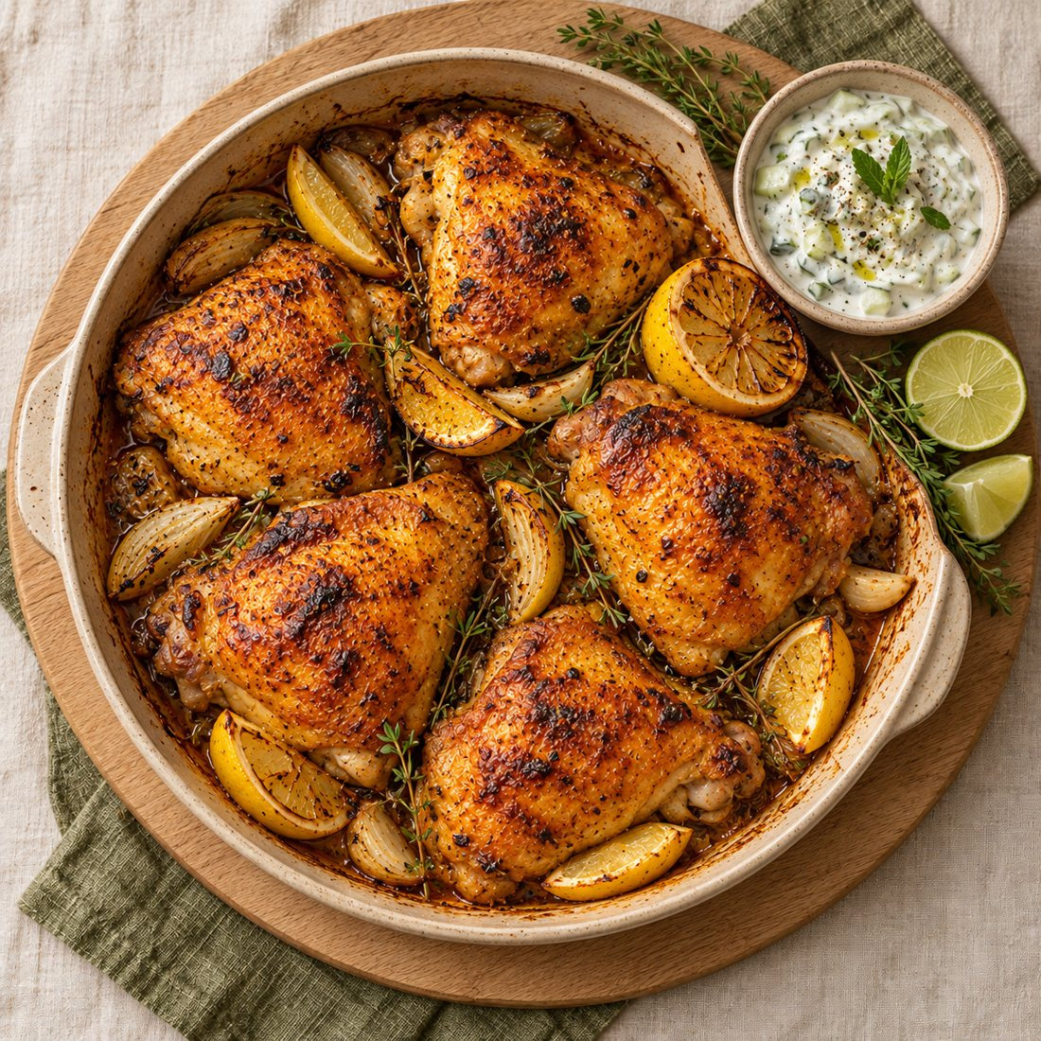
RECEITA 3.3 · O ASSADO TECNOLÓGICO
Sobrecoxa marinada no iogurte com especiarias, assada até dourar
maciez extrema, no forno ou na airfryer
50 MIN (MAIS 2 H DE MARINADA)
4 A 6 PORÇÕES
TEMPO
RENDIMENTO
INGREDIENTES
MODO DE PREPARO
MARINADA
1
Misture todos os ingredientes da marinada numa tigela.
170 g de iogurte natural integral (1 pote)
2
Faça 2 cortes rasos em cada sobrecoxa, do lado da pele, e envolva bem na marinada. Cubra e leve à geladeira por no mínimo 2 horas, idealmente de um dia para o outro.
3 dentes de alho ralados
1 colher (chá) de gengibre ralado
3
Retire o excesso de marinada e disponha as sobrecoxas com a pele para cima, sobre uma grade apoiada na assadeira (ou sobre papel-manteiga), bem espaçadas.
1 colher (chá) de páprica doce
1 colher (chá) de cominho em pó
½ colher (chá) de cúrcuma
4
No forno: asse a 220 °C por 35 a 40 minutos. Nos últimos 5 minutos, ligue o grill, se o seu forno tiver, para formar manchas tostadas.
Suco e raspas de ½ limão
1 colher (chá) de sal
1 colher (sopa) de azeite
5
Na airfryer: 180 °C por 15 minutos, vire, e mais 8 a 10 minutos a 200 °C.
FRANGO
6 sobrecoxas com osso e pele
Deixe descansar 5 minutos antes de servir.
6
TOQUE DO MAMEDE
O ácido suave do iogurte amacia a carne sem deixá-la farinhenta (como acontece com marinadas muito ácidas), e os açúcares do leite ajudam a dourar. Sirva com arroz, salada de pepino e um molho de iogurte com hortelã.
COZINHA MAMEDE
23

Slide 24
O PULO
do chef
Pele borrachuda e frango seco
O ERRO
A TÉCNICA
Tirar o frango molhado da embalagem direto para a frigideira, mexer o tempo todo e cortar assim que sai do fogo. A pele cozinha no vapor e fica mole; a carne perde o suco na tábua.
→
Seque e salgue antes: papel-toalha e, se der, sal com antecedência na geladeira, descoberto.
→
Pele para baixo e paciência: fogo médio, peso por cima e nada de mexer até ela soltar sozinha da frigideira.
→
Ponto pela temperatura: sobrecoxa fica melhor entre 75 °C e 80 °C. Um termômetro culinário custa menos que uma pizza e acaba com o achismo.
→
Descanso: 5 minutos antes de cortar, para os sucos se redistribuírem.
NÃO TEM
isso?
SE NÃO TIVER…
USE…
Sobrecoxa
Coxa (aumente um pouco o tempo) ou peito (reduza bastante o tempo e retire do fogo a 65 °C: ele resseca fácil).
Iogurte natural
Coalhada seca, ou leite com suco de limão descansado por 10 minutos.
Caldo de frango
Água com as aparas e um ramo de cheiro-verde.
Tomate fresco
Tomate pelado em lata ou passata.
Manteiga gelada no molho
Azeite (o molho fica mais fino, mas igualmente saboroso).
Cúrcuma
Uma pitada de açafrão-da-terra ou de curry.
COZINHA MAMEDE
24

Slide 25
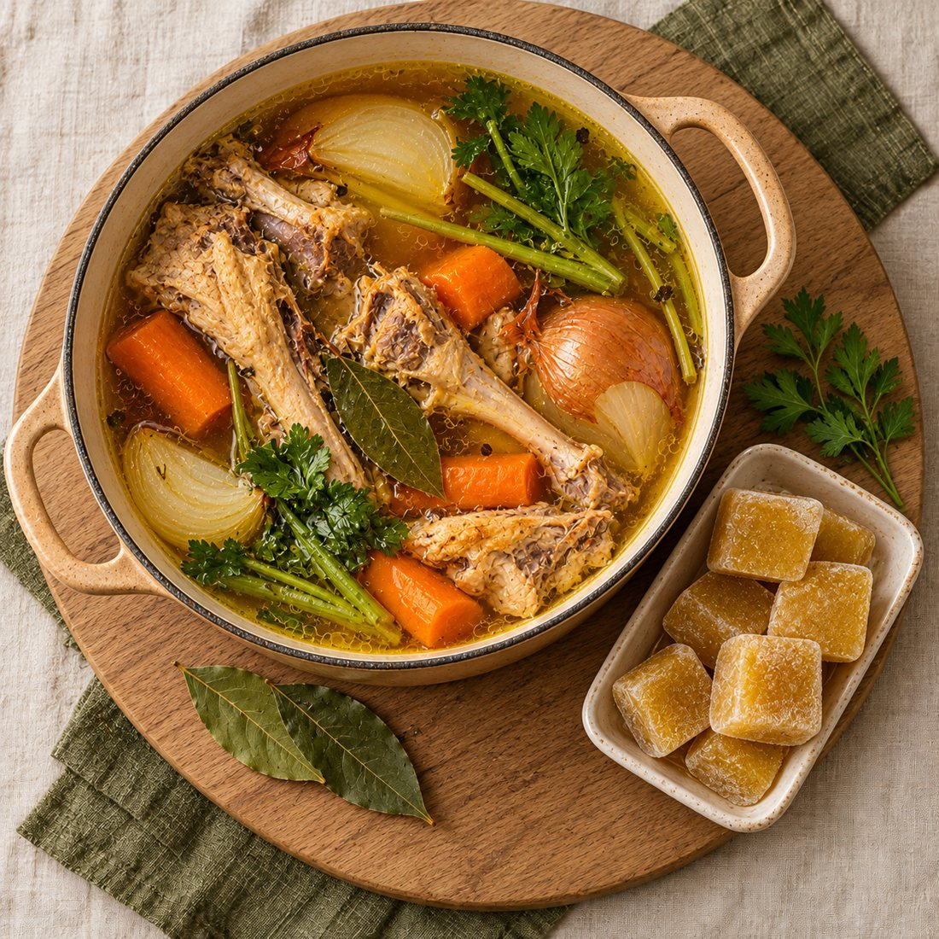
APROVEITA
isso também
Cascas, talos, ramas e aparas: o que ia para o lixo vira sabor.
Ossos e aparas: fundo caseiro ultra-aromático
Junte os ossos, peles e aparas de 6 a 8 sobrecoxas (pode ir guardando no freezer). Para um caldo mais escuro e intenso, asse os ossos antes a 200 °C por 30 minutos. Coloque numa panela com 1 cebola cortada ao meio com casca, 1 cenoura com casca, talos de salsinha, 1 folha de louro, 6 grãos de pimenta e 2 litros de água fria.
O ponto do caldo
Leve ao fogo baixo e nunca deixe ferver forte: a fervura turva o caldo. Retire a espuma que subir. Cozinhe por 2 a 3 horas, coe e leve à geladeira. A gordura endurece por cima: retire e guarde, ela é ótima para refogar. Congele o caldo em forminhas de gelo por até 3 meses e use um cubo para enriquecer arroz, feijão, molhos e sopas, como o caldo de mandioca do próximo capítulo. É o seu caldo caseiro, sem cubinhos industrializados.
COZINHA MAMEDE
25

Slide 26
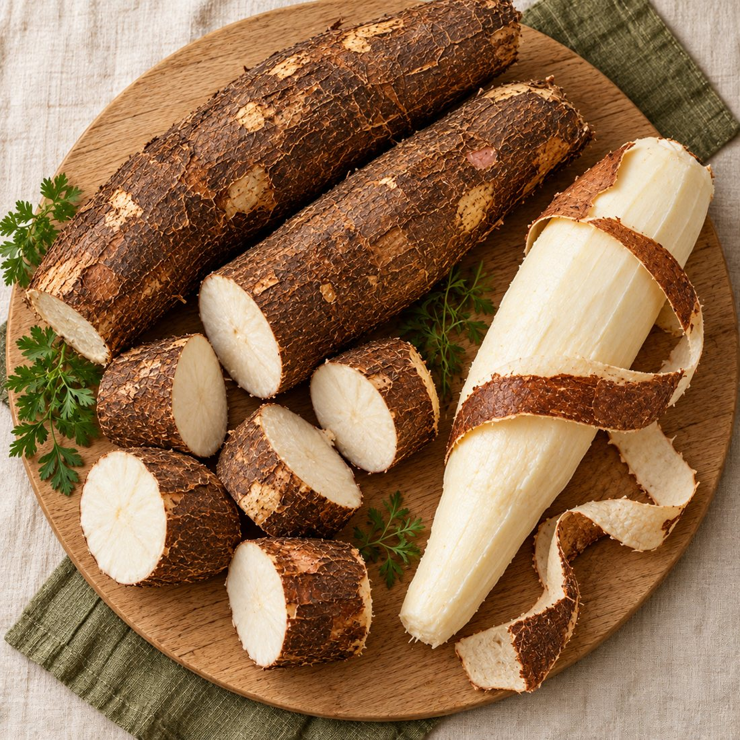
CAPÍTULO 4
Mandioca
aipim, macaxeira
A raiz do Brasil: rica em amido, acessível e um coringa técnico. Une sustentabilidade e brasilidade num ingrediente só.
O INGREDIENTE
Poucos ingredientes são tão brasileiros e tão subestimados. A mandioca costuma ficar presa a dois papéis: cozida na manteiga ou frita como acompanhamento.
Mas é justamente o amido dela que a torna um coringa técnico. Ralada crua, ela se une sozinha e fica crocante na frigideira. Cozida e batida, vira um creme aveludado sem precisar de creme de leite. Misturada com queijo, vira biscoito.
Um aviso importante: a mandioca vendida no mercado e na feira é a mandioca mansa, de mesa. Mesmo assim, ela deve ser sempre bem cozida antes de comer. Nunca consuma mandioca crua.
AS 3 TRANSFORMAÇÕES
A CROCÂNCIA PERFEITA
01
Rösti de mandioca recheado na frigideira (crosta dourada por fora, cremoso por dentro)
28
A CULINÁRIA ACOLHEDORA
02
Caldo aveludado de mandioca com gengibre e bacon (ou cogumelos) (abraço em forma de prato)
29
A SURPRESA
03
Biscoito de polvilho e mandioca de assadeira (rápido para o lanche da tarde)
30
COZINHA MAMEDE
26

Slide 27
ANTES DA
panela
Escolher bem, guardar direito e cortar do jeito certo: metade do prato se resolve aqui.
NA HORA DE ESCOLHER
COMO GUARDAR
Casca marrom, que se solta com facilidade, e ponta que estala ao quebrar.
Com casca, fora da geladeira, ela estraga em 2 ou 3 dias.
Polpa branca ou amarelada, uniforme, sem estrias escuras, azuladas ou pontos moles.
O melhor caminho: descasque, lave, corte em pedaços e congele crua em sacos por até 3 meses. Ela cozinha ainda melhor depois de congelada.
Raízes médias costumam ser mais macias que as muito grossas.
Cozida: na geladeira por até 3 dias, coberta pela própria água do cozimento.
Mandioca boa cozinha rápido. Se demorar demais, o problema é a raiz, não você.
PRÉ-PREPARO E CORTES
Corte em toras de 8 a 10 cm. Faça um talho no comprimento e solte a casca marrom junto com a entrecasca rosada, de uma vez.
Depois de cozida, abra ao meio e retire o fio central, que é fibroso.
Corte sempre em pedaços de tamanho parecido, para tudo cozinhar por igual.
COZINHA MAMEDE
27

Slide 28
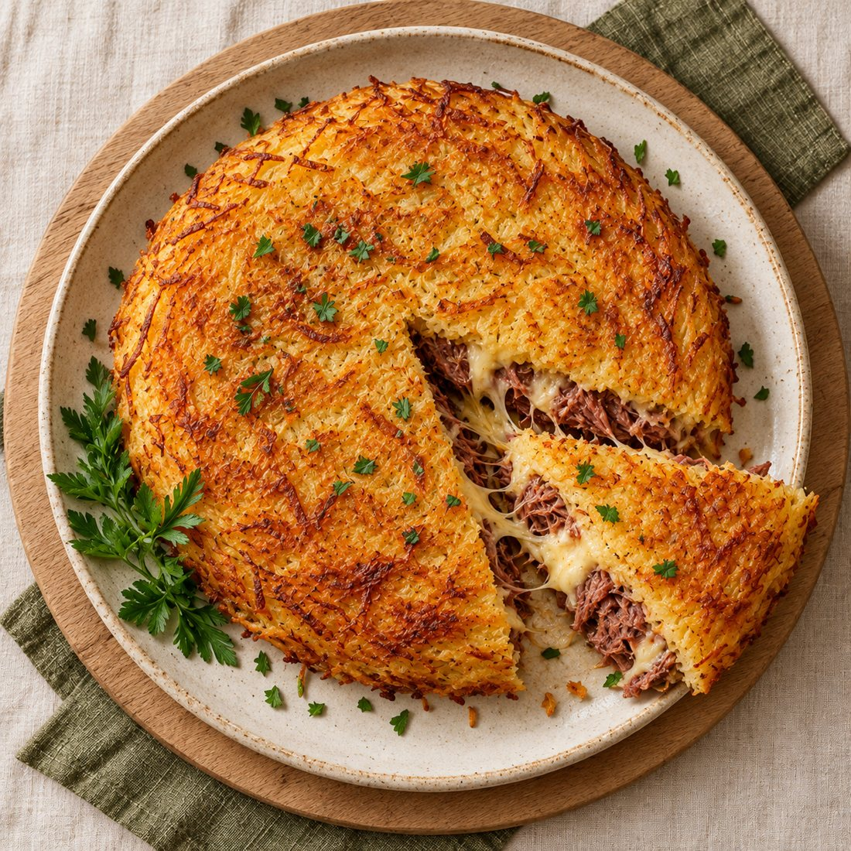
RECEITA 4.1 · A CROCÂNCIA PERFEITA
Rösti de mandioca recheado na frigideira
crosta dourada por fora, cremoso por dentro
45 MIN
1 RÖSTI GRANDE (2 A 4 PORÇÕES)
TEMPO
RENDIMENTO
INGREDIENTES
MODO DE PREPARO
MASSA
1
Rale a mandioca crua no lado grosso do ralador.
500 g de mandioca crua descascada
2
Coloque num pano de prato limpo e torça com força para retirar o máximo de líquido. Descarte o líquido. Este é o passo que garante a crocância.
Sal e pimenta-do-reino
3 colheres (sopa) de manteiga (ou metade manteiga, metade óleo)
3
Tempere a mandioca ralada com sal e pimenta.
RECHEIO (ESCOLHA UM)
4
Aqueça metade da manteiga numa frigideira antiaderente de 20 a 22 cm, em fogo médio. Espalhe metade da mandioca, pressionando com uma espátula para formar uma base compacta.
150 g de carne-seca dessalgada, cozida e desfiada, refogada com cebola
ou 150 g de muçarela com 3 colheres (sopa) de requeijão cremoso
5
Distribua o recheio, deixando 1 cm livre na borda. Cubra com o restante da mandioca, pressione e feche bem as bordas.
6
Tampe e cozinhe em fogo médio-baixo por 12 a 15 minutos, até a base ficar dourada e firme (dá para levantar a borda com a espátula para conferir).
7
Deslize o rösti para um prato, cubra com outro prato, vire e devolva à frigideira com o restante da manteiga. Cozinhe destampado por mais 12 a 15 minutos, até dourar.
TOQUE DO MAMEDE
Fogo alto doura por fora e deixa a mandioca crua por dentro. O segredo é fogo médio-baixo e tempo: por fora ela fica dourada, por dentro, cremosa.
COZINHA MAMEDE
28

Slide 29
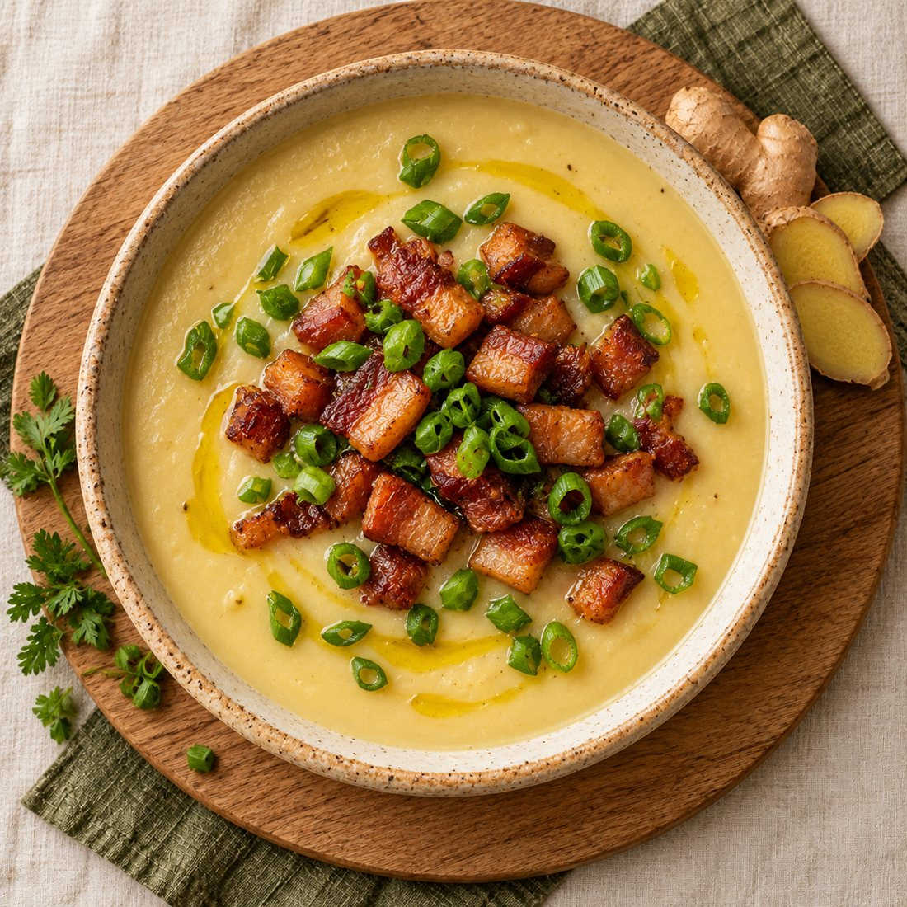
RECEITA 4.2 · A CULINÁRIA ACOLHEDORA
Caldo aveludado de mandioca com gengibre e bacon (ou cogumelos)
abraço em forma de prato
45 MIN (OU 25 MIN NA PRESSÃO)
4 A 6 PORÇÕES
TEMPO
RENDIMENTO
INGREDIENTES
MODO DE PREPARO
800 g de mandioca descascada, em pedaços
1
Numa panela, doure o bacon em fogo médio até ficar crocante. Retire com escumadeira e reserve, deixando a gordura na panela. (Na versão com cogumelos, doure-os em 1 colher de manteiga e reserve.)
150 g de bacon em cubinhos (ou 200 g de cogumelos fatiados, na versão vegetariana)
1 cebola picada
2
Na mesma panela, refogue a cebola até ficar transparente. Junte o alho e o gengibre e refogue por 1 minuto.
3 dentes de alho picados
3
Acrescente a mandioca e o caldo. Cozinhe tampado até a mandioca começar a desmanchar: 25 a 30 minutos na panela comum ou 12 minutos na pressão.
1 colher (sopa) de gengibre fresco ralado
1,2 litro de caldo de frango (capítulo 3) ou de legumes
Retire os fios centrais da mandioca. Bata no liquidificador, em levas e com a tampa entreaberta coberta por um pano (o vapor empurra a tampa). Bata só até ficar liso.
Sal, pimenta-do-reino e algumas gotas de limão
4
Cebolinha picada e azeite para finalizar
5
Volte à panela, ajuste a consistência com mais caldo, se precisar, e tempere com sal, pimenta e gotas de limão.
6
Sirva com o bacon (ou os cogumelos) crocante por cima, cebolinha e um fio de azeite.
TOQUE DO MAMEDE
O gengibre e as gotas de limão no final são o que tiram o caldo do “pesado” e levam ao “aconchegante”. A crocância por cima faz contraste com o creme.
COZINHA MAMEDE
29

Slide 30
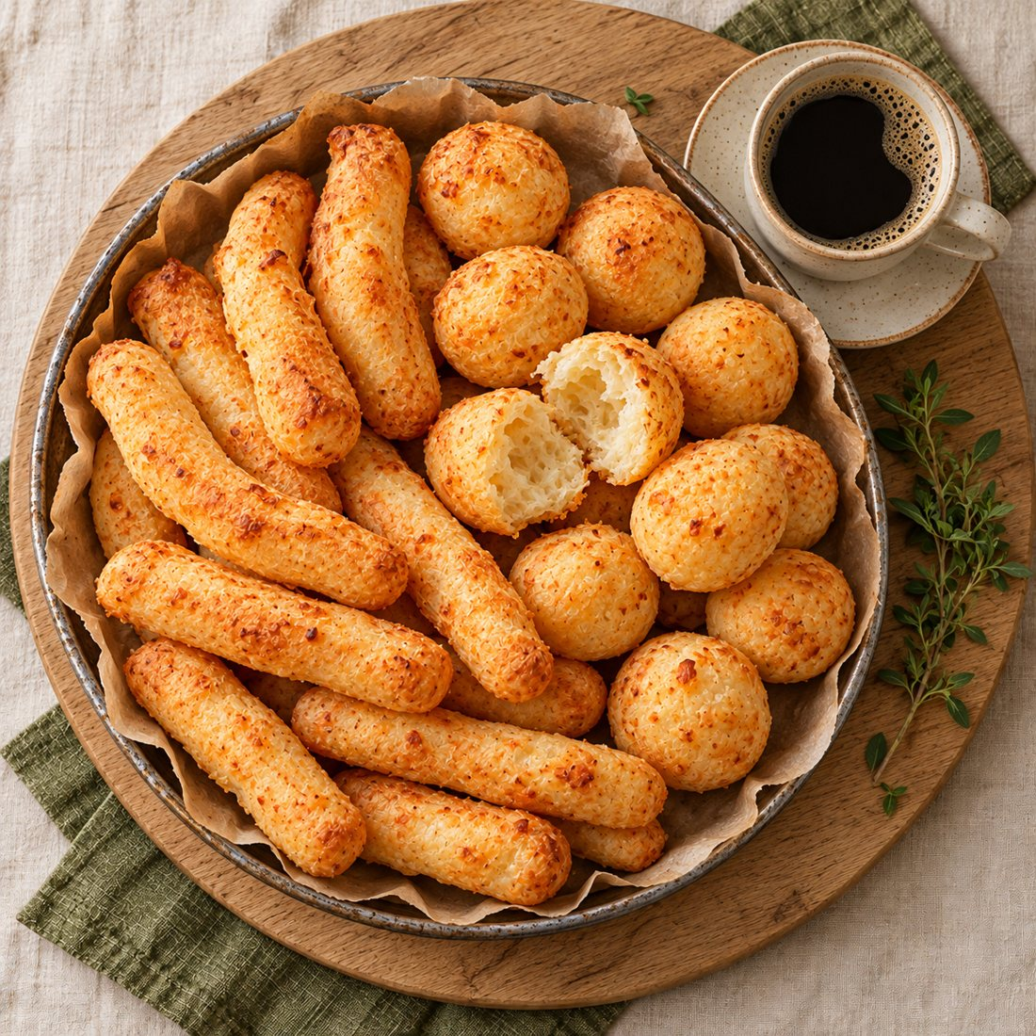
RECEITA 4.3 · A SURPRESA
Biscoito de polvilho e mandioca de assadeira
rápido para o lanche da tarde
50 MIN
CERCA DE 30 BISCOITOS
TEMPO
RENDIMENTO
INGREDIENTES
MODO DE PREPARO
300 g de mandioca cozida, sem os fios, amassada ainda quente
1
Preaqueça o forno a 200 °C e forre uma assadeira com papel-manteiga.
120 g de polvilho azedo
2
Amasse a mandioca ainda quente até virar um purê liso. Junte o óleo e o sal e misture.
80 g de queijo meia-cura ou parmesão ralado
1 ovo
3
Acrescente o polvilho e misture bem (o calor da mandioca escalda o polvilho e deixa a massa elástica).
3 colheres (sopa) de óleo
Junte o ovo e o queijo e amasse até formar uma massa macia que não grude nas mãos. Se ficar seca, pingue leite, uma colher por vez.
1 colher (chá) rasa de sal
4
Leite, se precisar
5
Modele palitos de 8 cm ou bolinhas e disponha na assadeira com espaço entre eles.
6
Asse por 25 a 30 minutos, até dourarem. Não abra o forno nos primeiros 15 minutos.
TOQUE DO MAMEDE
É um ótimo destino para a mandioca que sobrou do almoço. A massa crua pode ser congelada já modelada e assada direto do freezer (acrescente 5 a 10 minutos).
COZINHA MAMEDE
30

Slide 31
O PULO
do chef
Mandioca que não cozinha (ou que desmancha o rösti)
O ERRO
A TÉCNICA
Comprar sem critério, cortar em pedaços de tamanhos diferentes e insistir no fogo por horas. E, no rösti, ralar e levar direto para a frigideira, com toda a água da raiz.
→
Escolha bem: ponta que estala e polpa uniforme. Raiz velha ou fibrosa não amolece, não importa o tempo.
→
Congele crua: os cristais de gelo rompem as fibras e ela cozinha mais rápido e fica mais macia.
→
Pedaços iguais e panela de pressão quando a pressa bater.
→
Esprema a mandioca ralada no pano: menos água, mais crocância e um rösti que não desmancha.
→
Não amoleceu? Não jogue fora: ela ainda serve para o caldo batido.
NÃO TEM
isso?
SE NÃO TIVER…
USE…
Mandioca fresca
Mandioca congelada já descascada (funciona muito bem nas três receitas).
Bacon
Linguiça calabresa em cubinhos ou cogumelos dourados.
Polvilho azedo
Polvilho doce (o biscoito fica menos aerado e mais macio).
Queijo meia-cura
Parmesão ou queijo canastra.
Gengibre fresco
Pimenta-do-reino moída na hora e raspas de limão.
Carne-seca
Frango desfiado (capítulo 3) ou linguiça refogada.
COZINHA MAMEDE
31

Slide 32
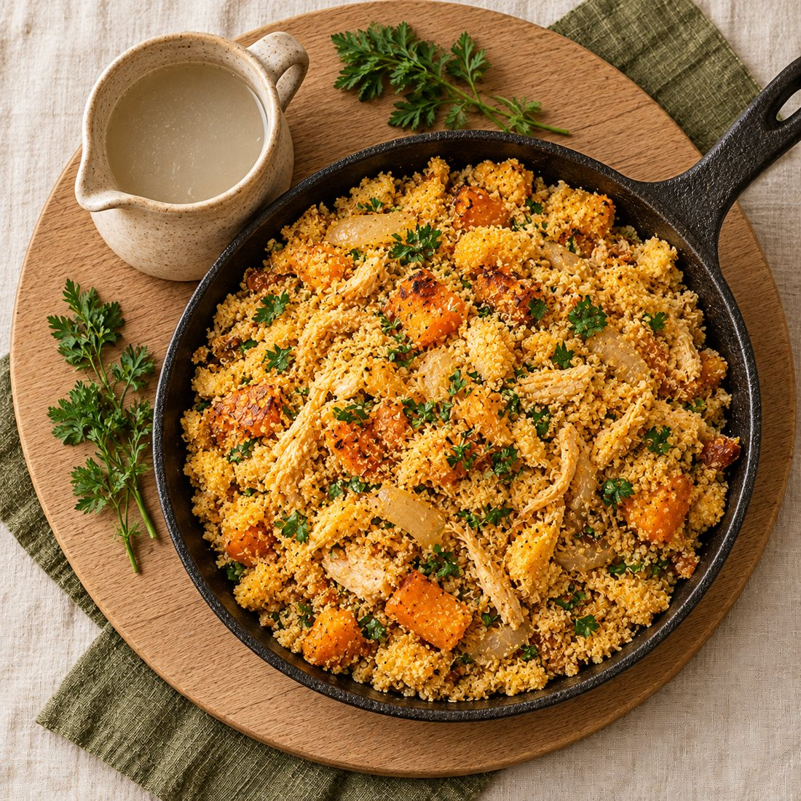
APROVEITA
isso também
Cascas, talos, ramas e aparas: o que ia para o lixo vira sabor.
Água do cozimento, rica em amido
A água em que a mandioca cozinhou fica rica em amido. Guarde (na geladeira por até 2 dias) e use para dar ponto e cremosidade a molhos, ensopados e ao próprio caldo, no lugar da água ou de parte do creme de leite.
“Fariña” crocante de frigideira com as aparas
Pontas, pedaços quebrados e sobras de mandioca já cozida viram crocância. Rale fino e espalhe numa frigideira com 1 colher de manteiga. Toste em fogo médio, mexendo de vez em quando, até ficar dourada e soltinha. Tempere com sal e use como uma farofa fresca sobre o caldo, saladas, feijão ou ovos.
E as cascas?
As cascas da mandioca não são comestíveis. Mande para a compostagem.
COZINHA MAMEDE
32

Slide 33
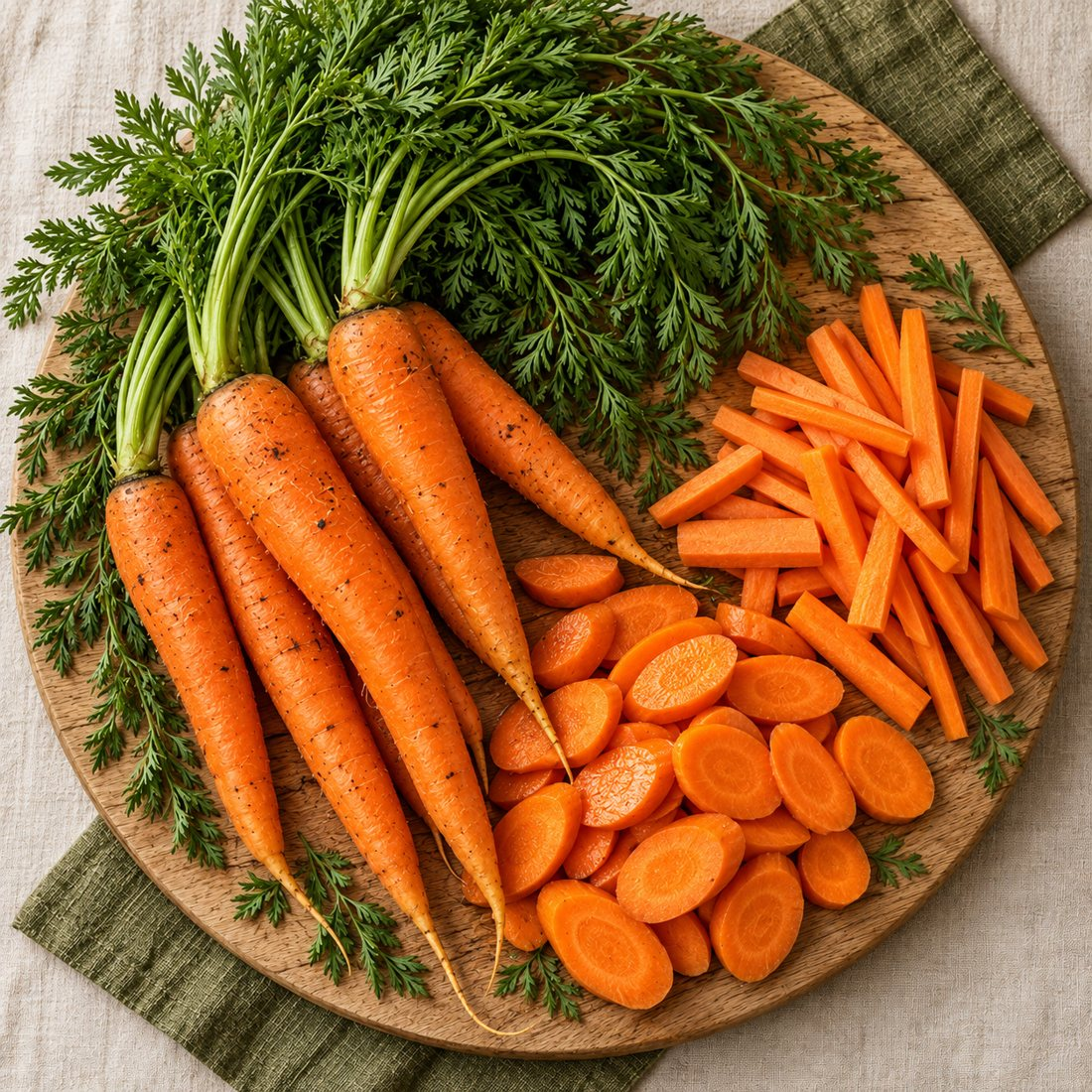
CAPÍTULO 5
Cenoura
da raiz à rama
Está em quase toda geladeira, mas costuma ficar presa à salada ralada ou ao bolo de sempre. Aqui ela vira protagonista.
O INGREDIENTE
A cenoura está em quase todo refogado, quase toda salada e quase todo lanche da tarde. E quase sempre como coadjuvante.
Ela tem açúcar natural de sobra e, quando encontra calor seco, carameliza e ganha um sabor profundo, quase de castanha. Ralada e bem refogada, vira a base de um hambúrguer. E, num bolo, ela é que garante a umidade.
Nada se perde: a casca é fina e comestível, e a rama, aquelas folhas que quase sempre vão para o lixo, é um tempero fresco e potente.
AS 3 TRANSFORMAÇÕES
O ASSADO INTENSO
01
Cenouras assadas inteiras, caramelizadas no mel ou melaço com azeite e tomilho (doçura natural levada ao máximo)
35
O PRATO PRINCIPAL
02
Hambúrguer rústico ou bolinho de cenoura com aveia e especiarias (saboroso e nutritivo)
36
A SOBREMESA DE RESPEITO
03
Bolo de cenoura da vovó com técnica de chef e calda de chocolate espelhada (massa fofíssima que não sola)
37
COZINHA MAMEDE
33

Slide 34
ANTES DA
panela
Escolher bem, guardar direito e cortar do jeito certo: metade do prato se resolve aqui.
NA HORA DE ESCOLHER
COMO GUARDAR
Firme, lisa, de cor laranja intensa, sem rachaduras nem brotos.
Separe a rama assim que chegar em casa: ela puxa a umidade da raiz.
Evite cenouras moles ou com a parte de cima esverdeada.
Raiz: em pote fechado com papel-toalha, na geladeira, por 3 a 4 semanas.
Se encontrar com rama, compre: rama verde e viçosa é sinal de cenoura fresca, e ainda vira pesto.
Rama: lavada, bem seca e enrolada em papel-toalha, por 3 a 4 dias.
PRÉ-PREPARO E CORTES
Não precisa descascar: escove bem sob água corrente. Se descascar, guarde as cascas.
Rodelas em diagonal têm mais superfície e caramelizam mais.
Palitos e meia-lua para assar; ralada fina para bolinhos; em fitas (com o descascador) para saladas cruas.
COZINHA MAMEDE
34

Slide 35
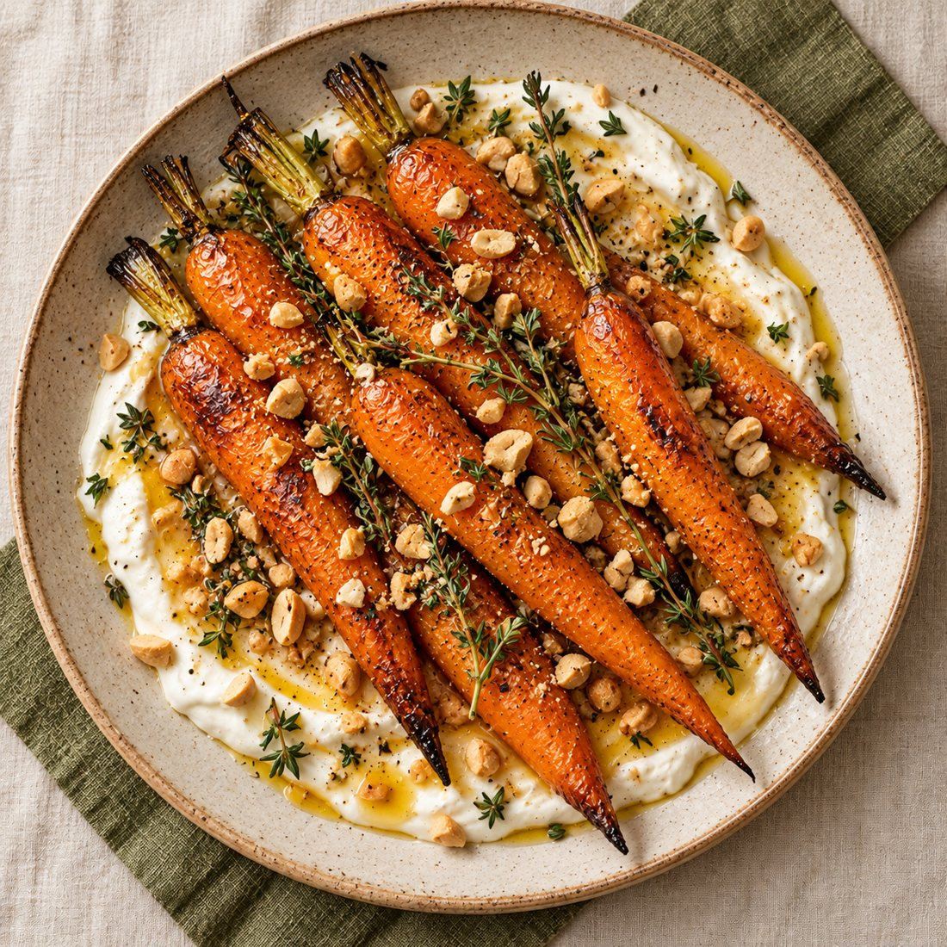
RECEITA 5.1 · O ASSADO INTENSO
Cenouras assadas inteiras, caramelizadas no mel ou melaço com azeite e tomilho
doçura natural levada ao máximo
45 MIN
4 PORÇÕES
TEMPO
RENDIMENTO
INGREDIENTES
MODO DE PREPARO
8 cenouras médias (cerca de 600 g)
1
Preaqueça o forno a 220 °C. Escove bem as cenouras. Se forem grossas, corte ao meio no sentido do comprimento.
3 colheres (sopa) de azeite
2
Numa assadeira grande, envolva as cenouras com o azeite, sal e pimenta. Deixe espaço entre elas: amontoadas, cozinham no vapor e não caramelizam.
2 colheres (sopa) de mel (ou melaço)
4 ramos de tomilho fresco
3
Asse por 25 minutos, até começarem a dourar.
Sal grosso e pimenta-do-reino
Regue com o mel, junte o tomilho, chacoalhe a assadeira e volte ao forno por mais 10 a 15 minutos, até as pontas tostarem e o mel virar uma camada brilhante.
1 colher (sopa) de vinagre de maçã ou suco de limão
4
Opcional: iogurte temperado com sal e limão, e amendoim picado
5
Retire do forno e regue com o vinagre ou limão ainda quente.
6
Sirva sobre o iogurte, com amendoim picado por cima.
TOQUE DO MAMEDE
O mel entra só no final: se for desde o início, queima antes de a cenoura ficar macia. O toque ácido no final equilibra o doce e acende todos os sabores.
COZINHA MAMEDE
35

Slide 36
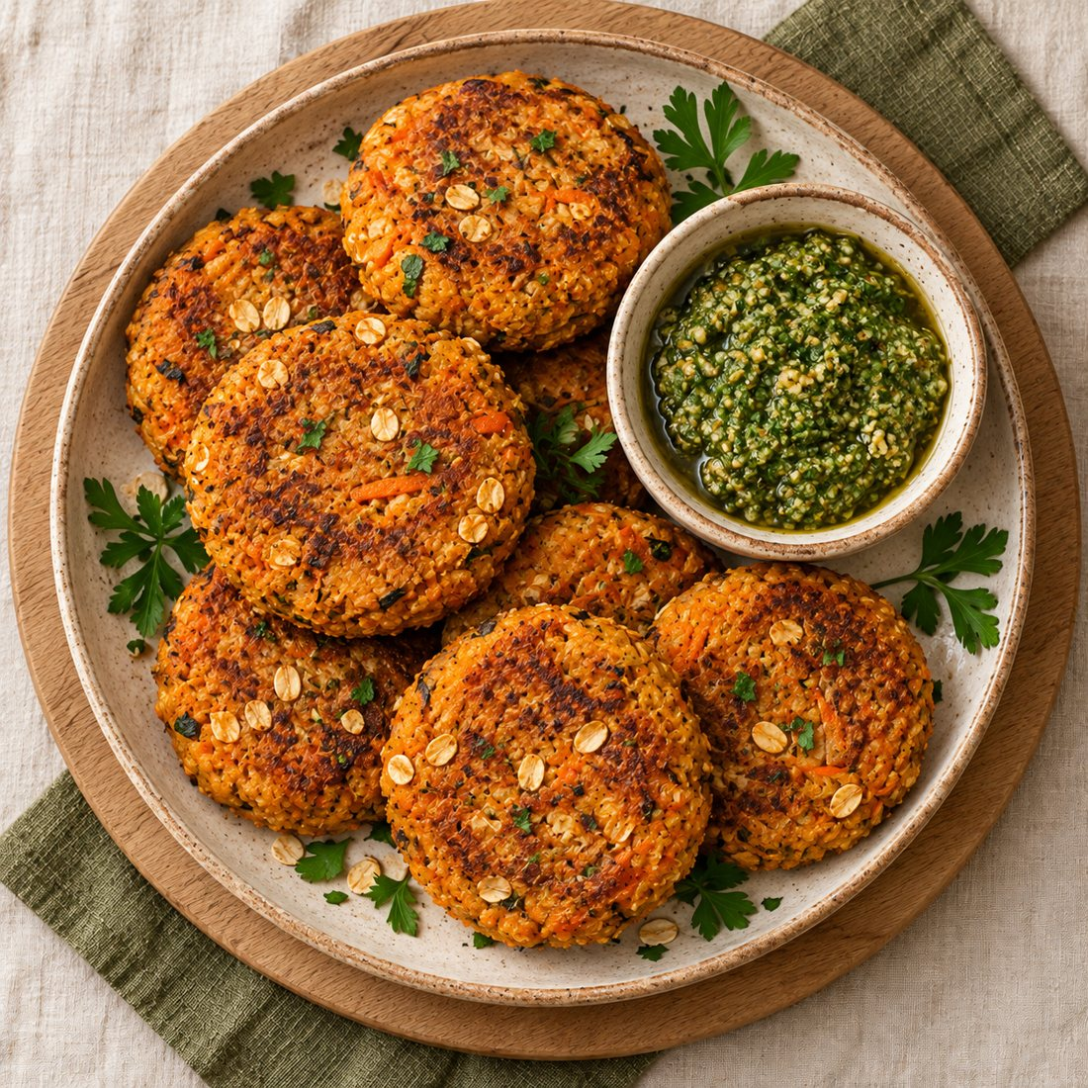
RECEITA 5.2 · O PRATO PRINCIPAL
Hambúrguer rústico ou bolinho de cenoura com aveia e especiarias
saboroso e nutritivo
45 MIN (MAIS 20 MIN DE GELADEIRA)
6 HAMBÚRGUERES
TEMPO
RENDIMENTO
INGREDIENTES
MODO DE PREPARO
3 cenouras médias raladas (cerca de 300 g)
1
Numa frigideira com um fio de azeite, refogue a cebola e o alho. Junte a cenoura ralada, o cominho e a páprica e refogue por cerca de 8 minutos, até a cenoura murchar e perder a água.
1 cebola pequena picada
2 dentes de alho picados
1 colher (chá) de cominho em pó
2
Transfira para uma tigela e deixe amornar.
½ colher (chá) de páprica defumada
3
Junte a aveia, o ovo, o queijo e o cheiro-verde. Tempere com sal e pimenta e misture bem.
1 xícara (90 g) de aveia em flocos
4
Deixe a massa descansar por 15 minutos, para a aveia hidratar e dar liga.
1 ovo
50 g de queijo ralado (opcional)
Modele 6 hambúrgueres com as mãos úmidas e leve à geladeira por 20 minutos.
2 colheres (sopa) de cheiro-verde picado
5
Sal, pimenta e azeite
6
Doure numa frigideira com azeite, em fogo médio, por 4 minutos de cada lado, virando com cuidado. Ou asse a 200 °C por 20 minutos, virando na metade.
TOQUE DO MAMEDE
Refogar a cenoura antes é o passo que separa um hambúrguer firme e saboroso de um que desmancha na frigideira. Sirva no pão com o pesto de rama (página “Aproveita Isso Também”).
COZINHA MAMEDE
36

Slide 37
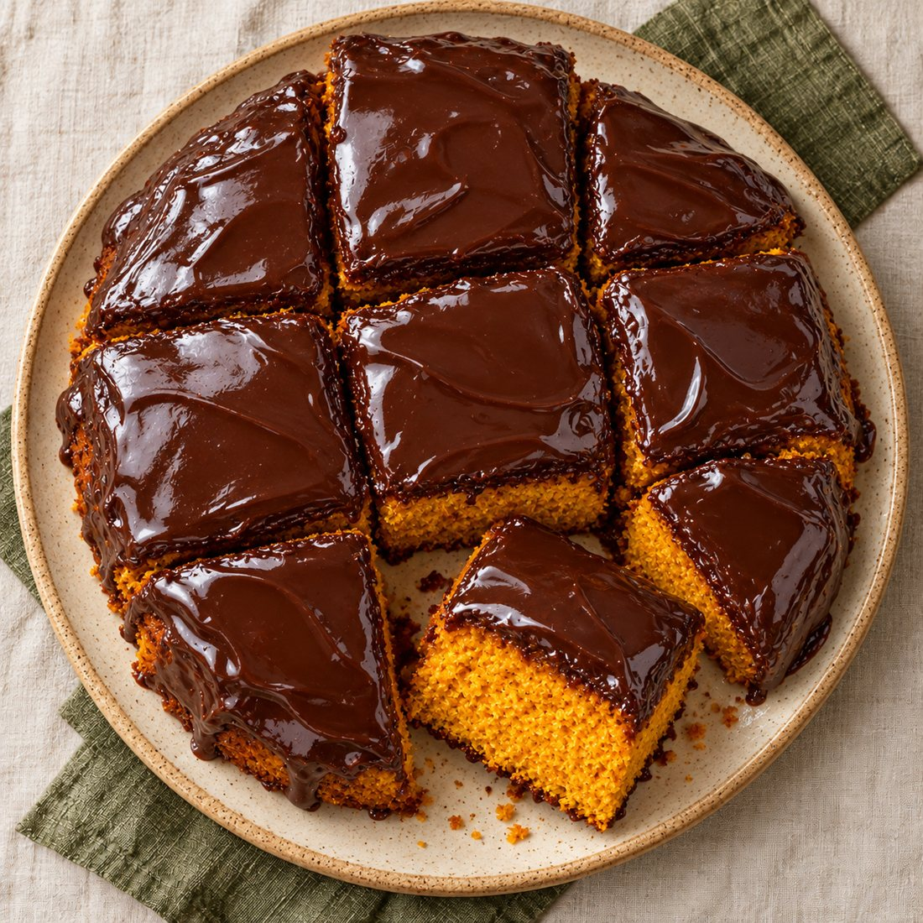
RECEITA 5.3 · A SOBREMESA DE RESPEITO
Bolo de cenoura da vovó com técnica de chef e calda de chocolate espelhada
massa fofíssima que não sola
1H10
1 ASSADEIRA DE 20 × 30 CM
TEMPO
RENDIMENTO
INGREDIENTES
MODO DE PREPARO
MASSA
1
Preaqueça o forno a 180 °C e unte e enfarinhe a assadeira.
3 cenouras médias (cerca de 300 g), em rodelas
2
No liquidificador, bata a cenoura, os ovos, o óleo, o açúcar e o sal por 3 a 4 minutos, até ficar um creme bem liso e claro.
4 ovos
Despeje numa tigela. Junte a farinha peneirada em três partes, misturando com um fouet ou espátula só até sumir. Por último, incorpore o fermento delicadamente.
240 ml de óleo
3
300 g de açúcar
300 g de farinha de trigo, peneirada
Asse por 35 a 40 minutos, até o palito sair limpo. Não abra o forno nos primeiros 25 minutos.
1 colher (sopa) de fermento químico em pó
4
1 pitada de sal
5
Calda: aqueça o creme de leite até quase ferver e despeje sobre o chocolate picado. Espere 1 minuto e mexa do centro para fora até ficar liso. Junte o mel e a manteiga.
CALDA ESPELHADA
150 g de chocolate meio amargo picado
6
Com o bolo morno, despeje a calda de uma vez no centro e deixe que ela escorra sozinha, espalhando o mínimo possível, para manter o brilho.
1 caixinha (200 g) de creme de leite
1 colher (sopa) de mel
1 colher (sopa) de manteiga
TOQUE DO MAMEDE
Bolo que sola tem três culpados: farinha batida demais, fermento misturado com força e forno aberto cedo. Por isso o liquidificador cuida só da emulsão (cenoura, ovos e óleo), a farinha entra à mão, o fermento vai por último e o forno fica fechado nos primeiros 25 minutos. O mel na calda é o que dá o efeito espelhado.
COZINHA MAMEDE
37

Slide 38
O PULO
do chef
Cenoura cozida na água, sem graça
O ERRO
A TÉCNICA
Cozinhar a cenoura em muita água e escorrer. O açúcar e o sabor dela vão embora pelo ralo da pia, junto com a água.
→
Glaçagem, a técnica do chef: cenoura em rodelas numa frigideira, água só até a metade da altura, 1 colher de manteiga, 1 pitada de açúcar e outra de sal.
→
Fogo médio e panela destampada: a cenoura cozinha enquanto a água evapora.
→
Quando a água secar, a manteiga e o açúcar viram uma película brilhante que envolve cada rodela. Mexa por 1 minuto e pronto.
→
Resultado: cenoura macia, brilhante e com todo o sabor dentro dela, não na água.
NÃO TEM
isso?
SE NÃO TIVER…
USE…
Mel
Melaço, xarope de bordo ou 1 colher de açúcar mascavo.
Tomilho fresco
Alecrim, orégano fresco ou ½ colher (chá) de tomilho seco.
Aveia em flocos
Farinha de rosca ou farinha de mandioca fina.
Chocolate meio amargo
Chocolate ao leite com 1 colher (sopa) de cacau em pó.
Creme de leite
Leite integral (a calda fica mais fina).
Amendoim (no pesto)
Castanha-de-caju, castanha-do-pará ou sementes de girassol.
COZINHA MAMEDE
38

Slide 39
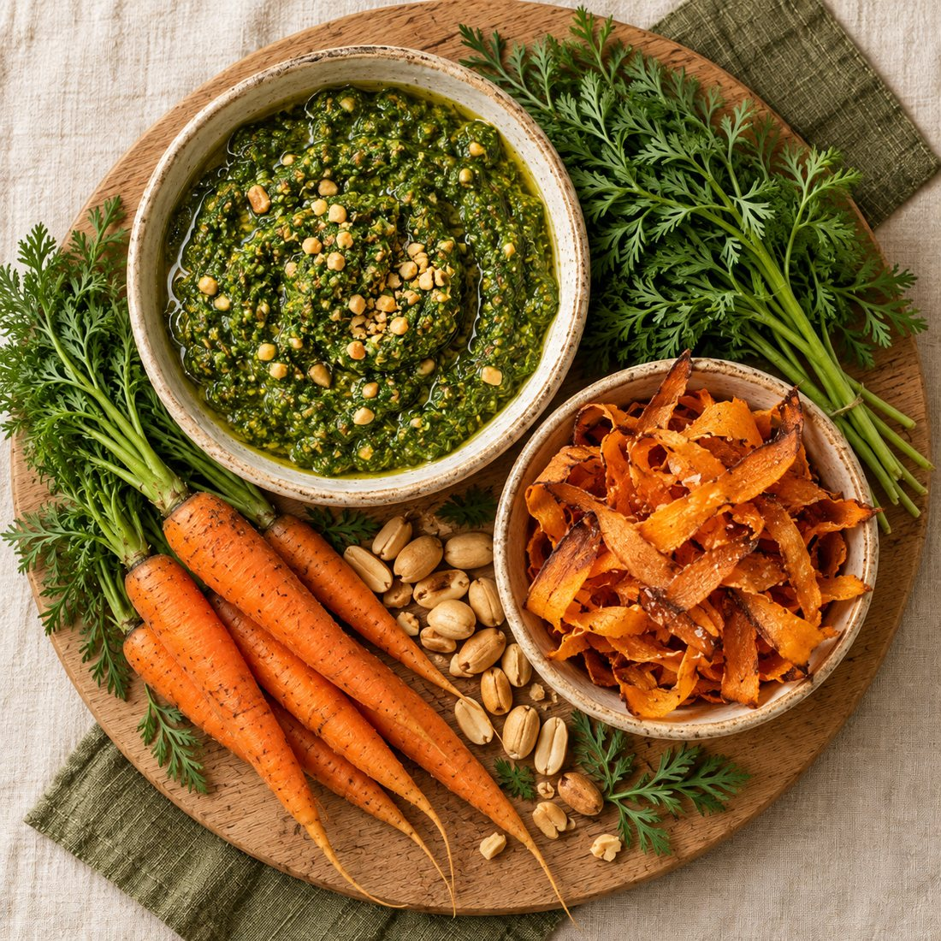
APROVEITA
isso também
Cascas, talos, ramas e aparas: o que ia para o lixo vira sabor.
Cascas: chips assados
Se descascar as cenouras, guarde as cascas. Seque bem, misture com um fio de azeite, sal e uma pitada de cominho e espalhe sem amontoar. Leve à airfryer a 170 °C por 6 a 8 minutos ou ao forno a 150 °C por 15 a 20 minutos, de olho: elas são finas e passam do ponto rápido.
Ramas (folhas): pesto com amendoim ou castanha
Separe as folhas e os talos finos de 1 maço de rama (cerca de 60 g). Mergulhe por 10 segundos em água fervente e depois em água com gelo: isso fixa a cor e suaviza o amargor. Esprema bem. Bata no processador ou pilão com 50 g de amendoim torrado sem sal, 1 dente de alho, 40 g de parmesão, suco de ½ limão e sal, acrescentando cerca de 120 ml de azeite aos poucos. Use em massas, no hambúrguer de cenoura, sobre as cenouras assadas ou no pão. Dura 5 dias na geladeira, coberto por uma camada de azeite.
COZINHA MAMEDE
39

Slide 40
BÔNUS: OS 10 PULOS
do Mamede
Dez decisões universais de cozinha, que valem para qualquer ingrediente e qualquer receita, deste guia ou da sua vida.
01
Seque antes de dourar
02
Frigideira quente de verdade
Umidade é inimiga da crosta. Carne, frango, legumes: tudo passa pelo papel-toalha antes de ir para a frigideira. Enquanto houver água, a comida cozinha no vapor em vez de dourar.
Espere a frigideira aquecer antes de colocar a gordura e a gordura brilhar antes de colocar o alimento. Uma gota de água deve chiar e evaporar na hora.
03
Não lote a panela
04
Não mexa: deixe a crosta se formar
Comida amontoada solta líquido e esfria a panela. Deixe espaço entre os pedaços e, se precisar, trabalhe em levas. É mais rápido do que parece.
Selar não “fecha os sucos”, como se dizia. Selar cria sabor. E a crosta só se forma se você deixar o alimento quieto. Quando estiver pronto para virar, ele solta sozinho da frigideira.
05
Sal com antecedência e em camadas
06
Acidez no final
Salgar carnes com horas de antecedência tempera por dentro. Nas preparações, tempere um pouco em cada etapa, em vez de tudo no final. E sempre prove antes de acrescentar mais.
Algumas gotas de limão ou vinagre no final acordam um prato “sem graça” muitas vezes melhor do que mais sal. Antes de salgar de novo, experimente acidez.
07
Respeite o descanso
08
O fundo da panela é ouro
Carnes descansam antes de cortar; massas descansam antes de modelar; bolos descansam antes de desenformar. Esperar 5 minutos também é técnica.
Aquele grudado escuro no fundo da frigideira é sabor concentrado. Solte com um pouco de água, caldo ou vinho (deglaçar) e você terá um molho em 2 minutos.
09
Contraste de texturas
10
Organize antes de ligar o fogo
Todo prato memorável tem algo cremoso e algo crocante. Sementes tostadas, farofa, chips de casca e pele crocante existem para isso.
Leia a receita inteira, separe, corte e meça tudo antes de começar (é o que os chefs chamam de mise en place). Cozinhar fica mais calmo, e o fogo nunca espera por você.
COZINHA MAMEDE
40

Slide 41
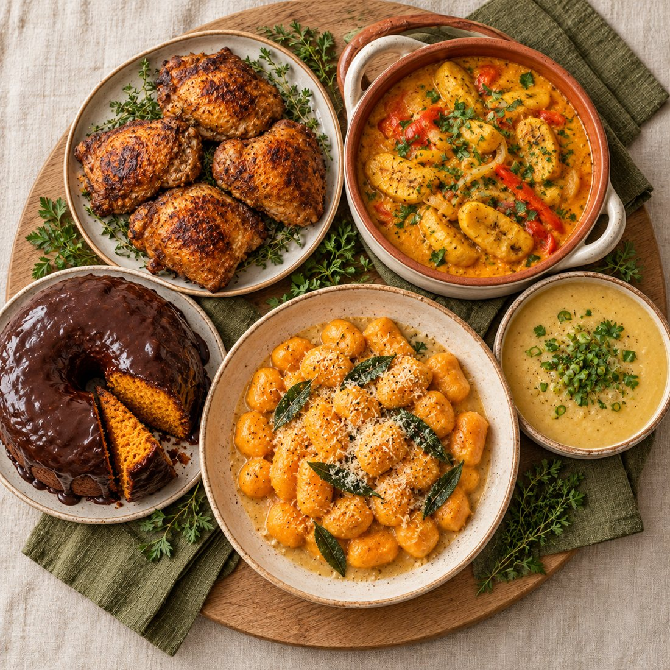

Muito
obrigado!
Se você chegou até aqui, já percebeu: não foram 15 receitas novas. Foram 5 ingredientes que você já conhecia, olhados de outro jeito.
Agora o convite é levar esse olhar para o resto da sua cozinha. Antes de cozinhar qualquer coisa, pergunte: como escolher, como guardar, como cortar? Que técnica muda o resultado? E o que dá para aproveitar da casca, do talo, do osso?
Cozinhe com afeto, com técnica e sem desperdício. Esse é o Jeito Mamede.
Bom apetite,
Chef Allan Mamede
COZINHA MAMEDE
41

